Slide 1

Énergie, électricité, Analyse du cycle de vie
Thomas Gibon Luxembourg Institute of Science and Technology (LIST)
Université Sorbonne Paris Nord 20 janvier 2026

Slide 2
Le constat

Slide 3
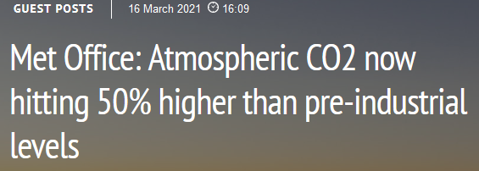

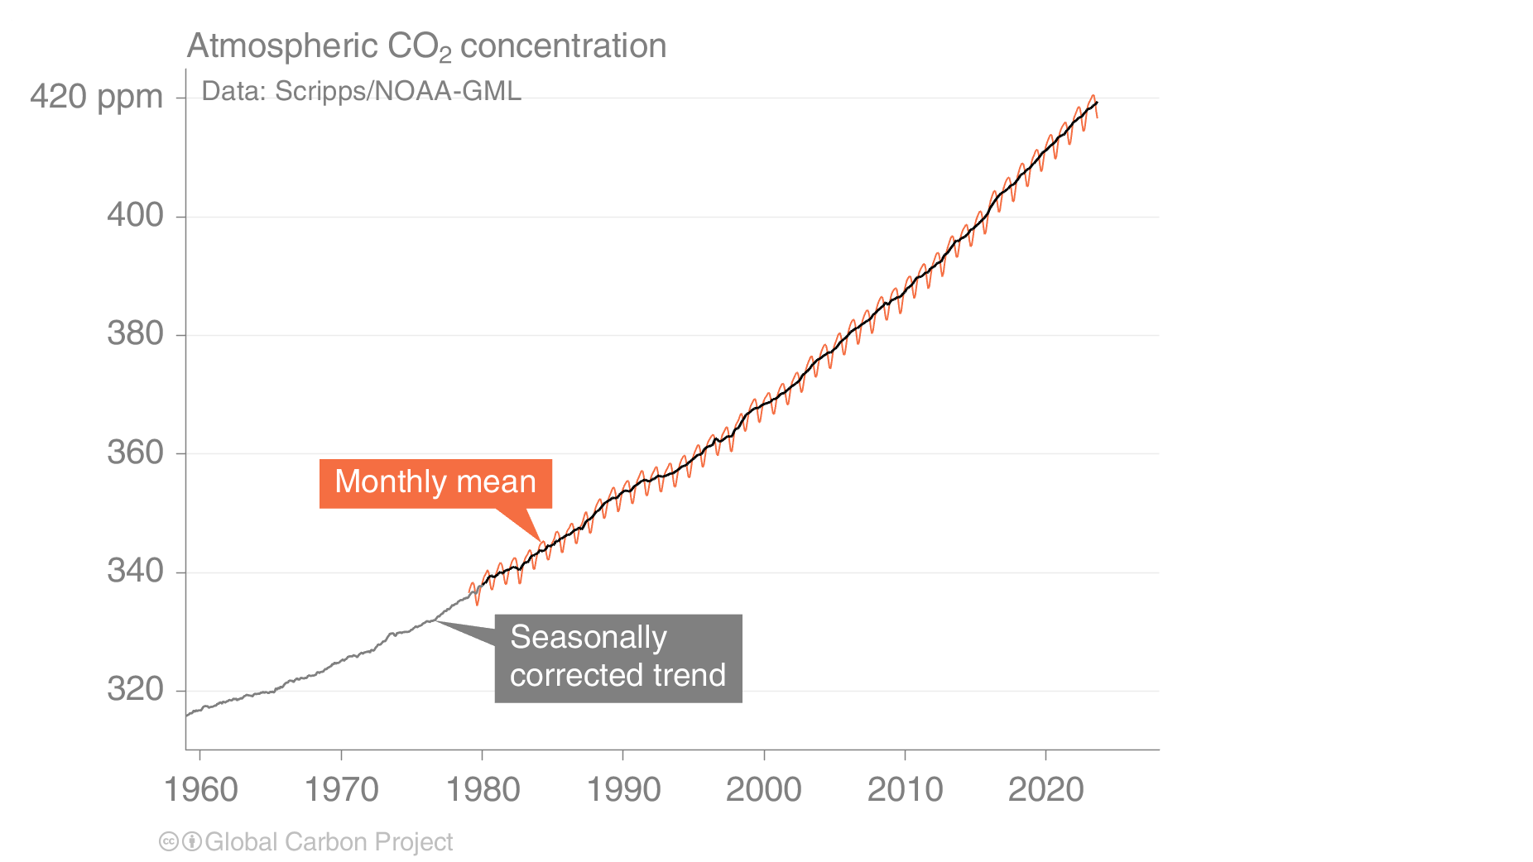
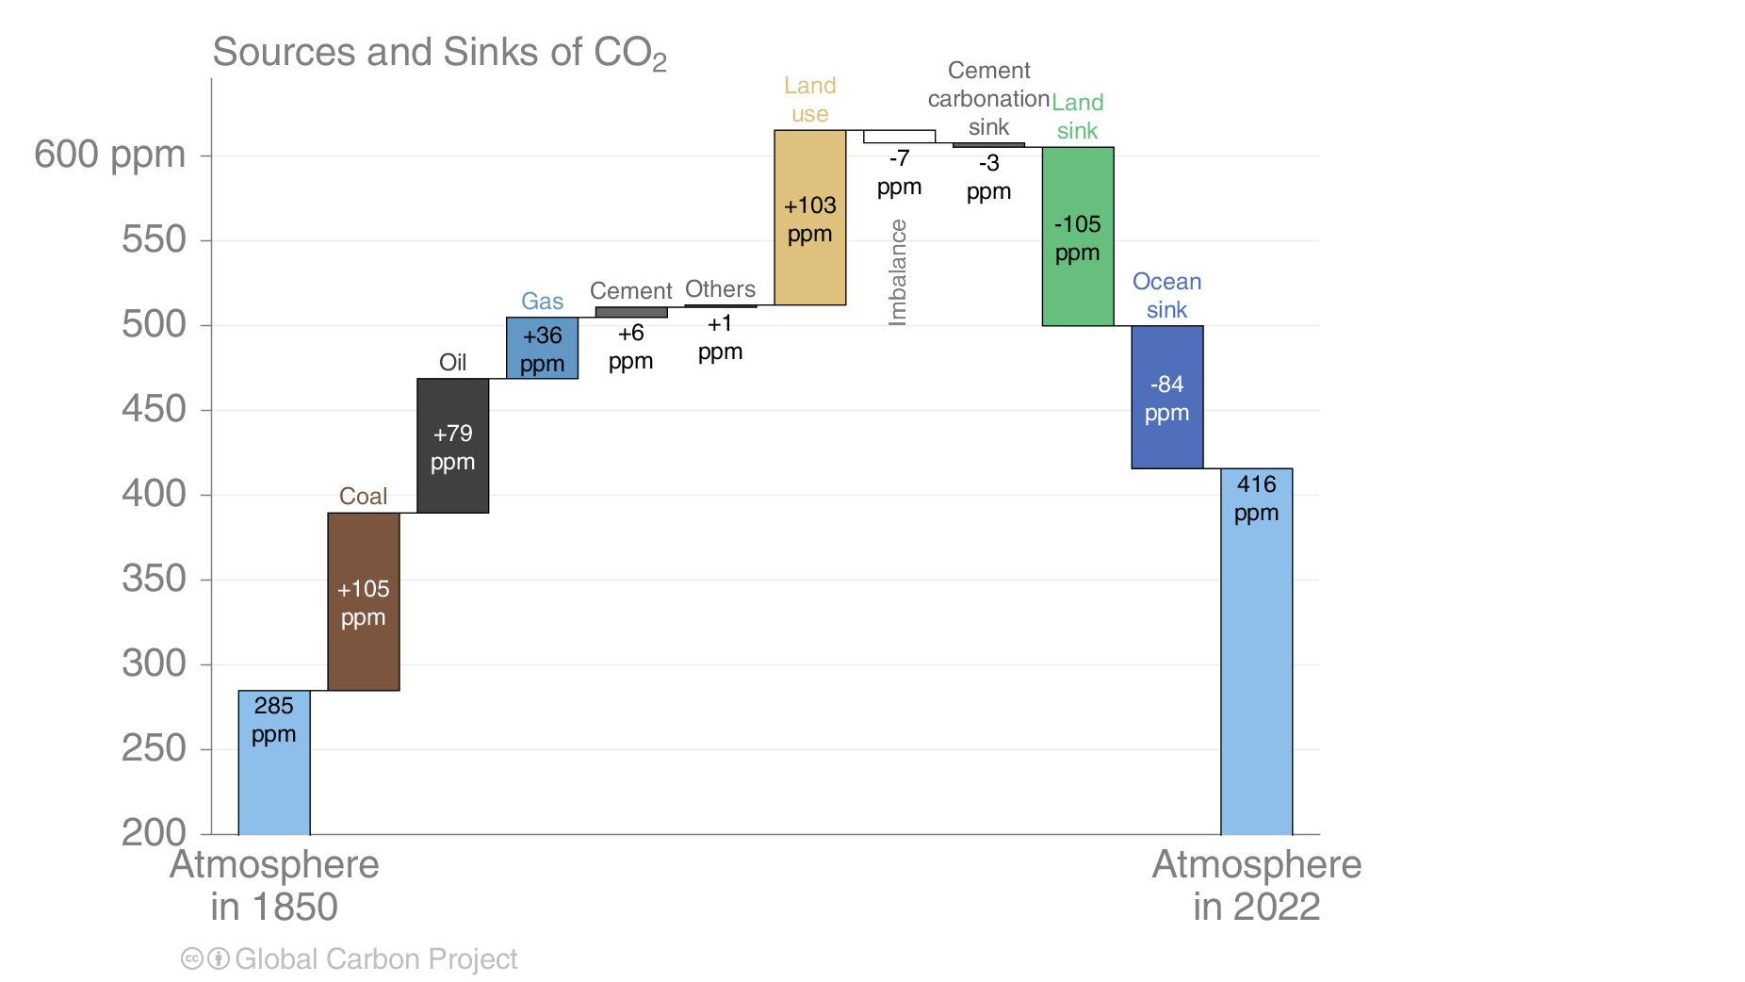
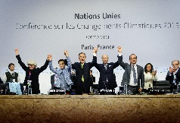
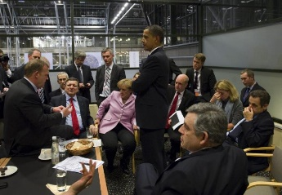
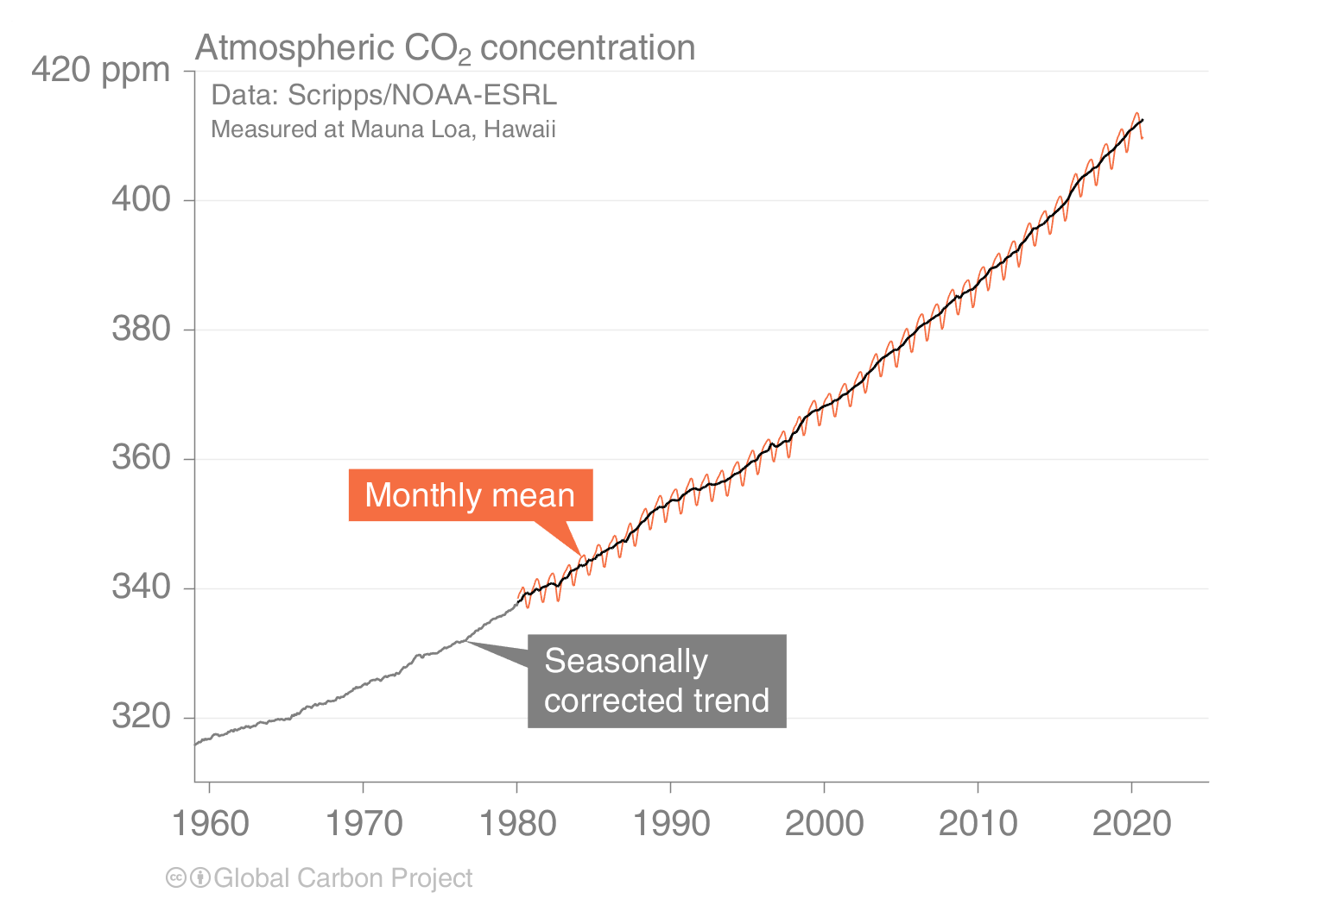
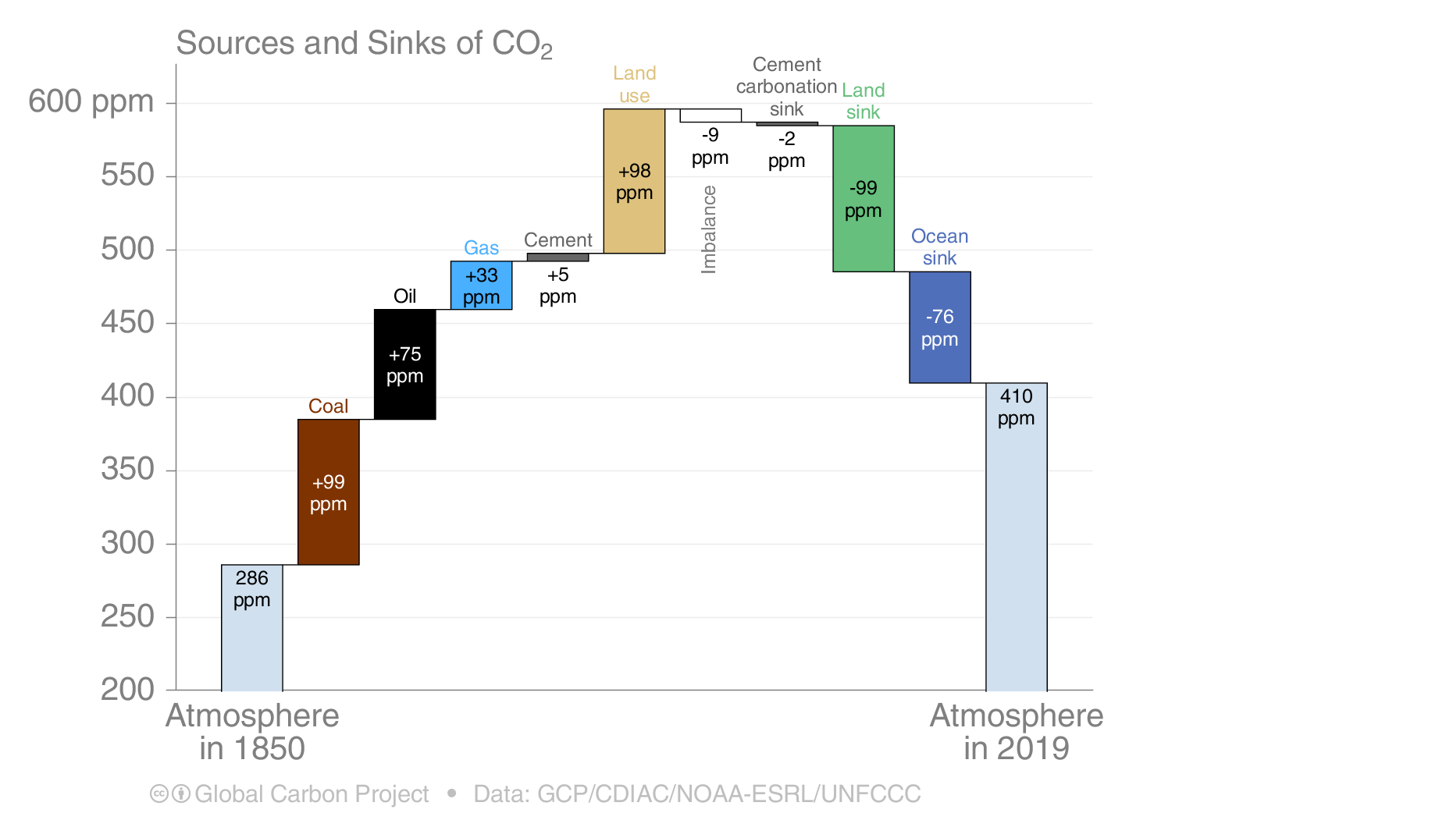
Émissions et concentration de CO₂
Les combustibles fossiles et le changement d’affectation des terres sont les principales sources ; la nature (terre, océan, atmosphère) offre des puits de plus en plus limités
Le stock (concentration) de CO2 augmente
COVID19
COP28 Dubai
All carbon ever emitted by humans, so far
COP21 Paris
COP27 Sharm-El-Sheikh
COP15 Copenhagen
COP1 Berlin
MIT report “Limits to Growth”
Notes:
Climate change is the name we give to the consequences of a rise in temperature caused by human activities.
For the first time in history, humans are irreversibly changing their environment by pouring billions of tons of greenhouse gases into the atmosphere every year. This is due to the combustion of fossil fuels and the use of land, both necessary for humanity to reach or maintain high living standards. We have known about manmade climate change for decades now, but neither climate pledges nor pandemics seem to curb the increase of atmospheric CO2 concentration.
We recently celebrated the 50% threshold of CO2 concentration, meaning that there is now half more CO2 in the atmosphere than there was in preindustrial era. It’s actually the first time in 16 million years that the atmospheric concentration of CO2

Slide 4
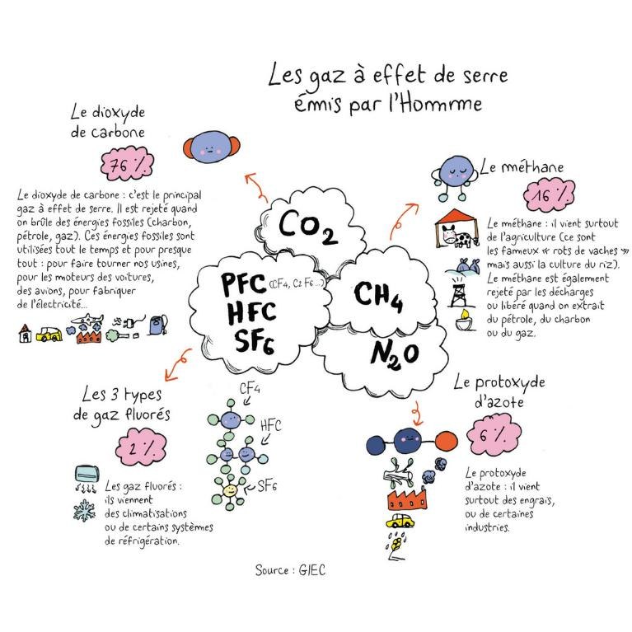
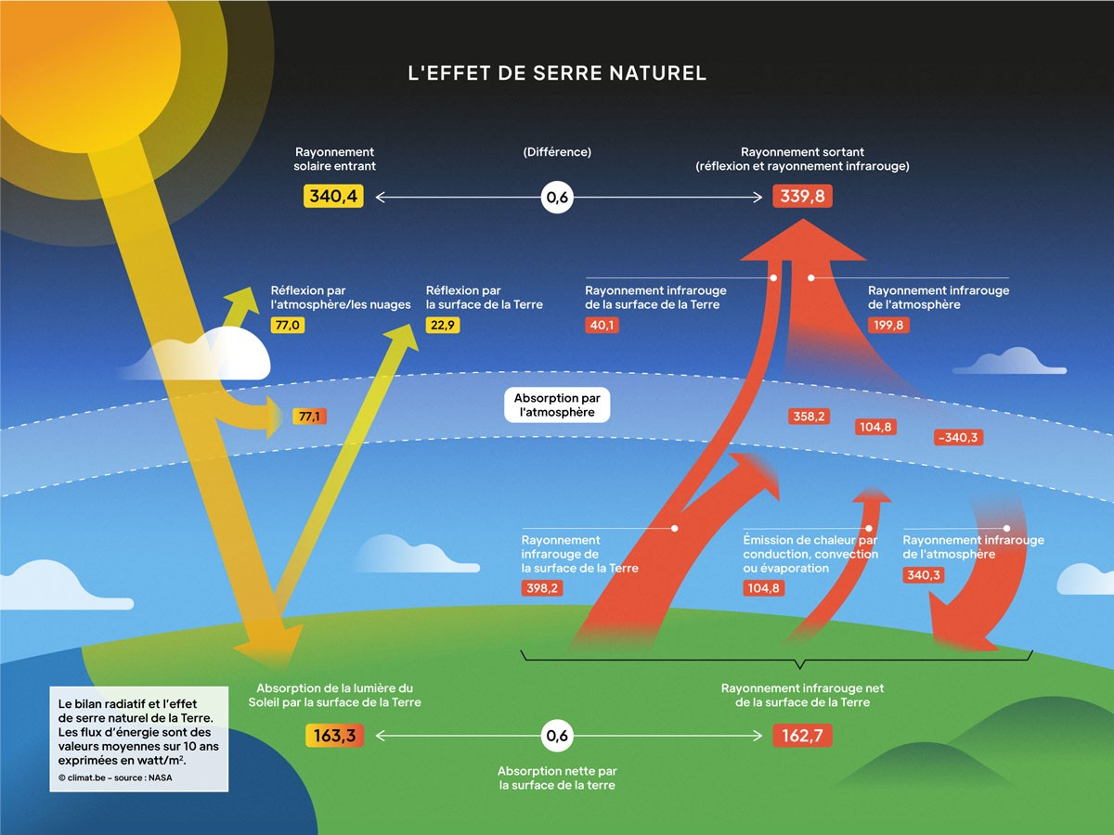
Pourquoi parle-t-on de “gaz à effet de serre”, de “CO₂” ?
L’effet de serre

Slide 5
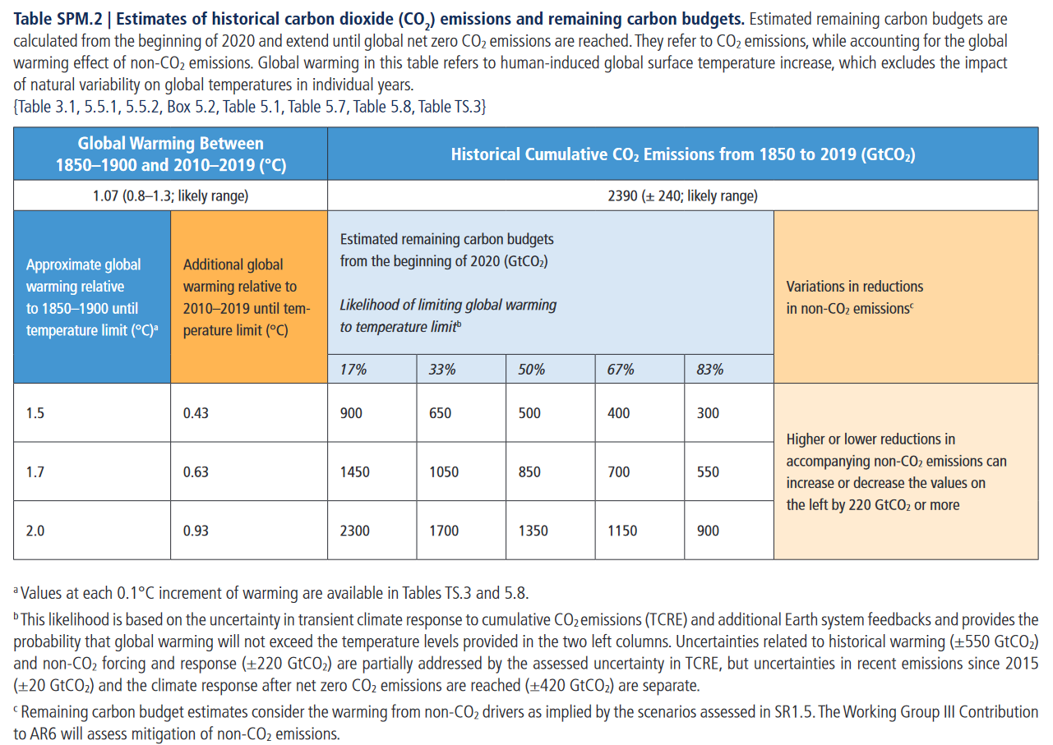
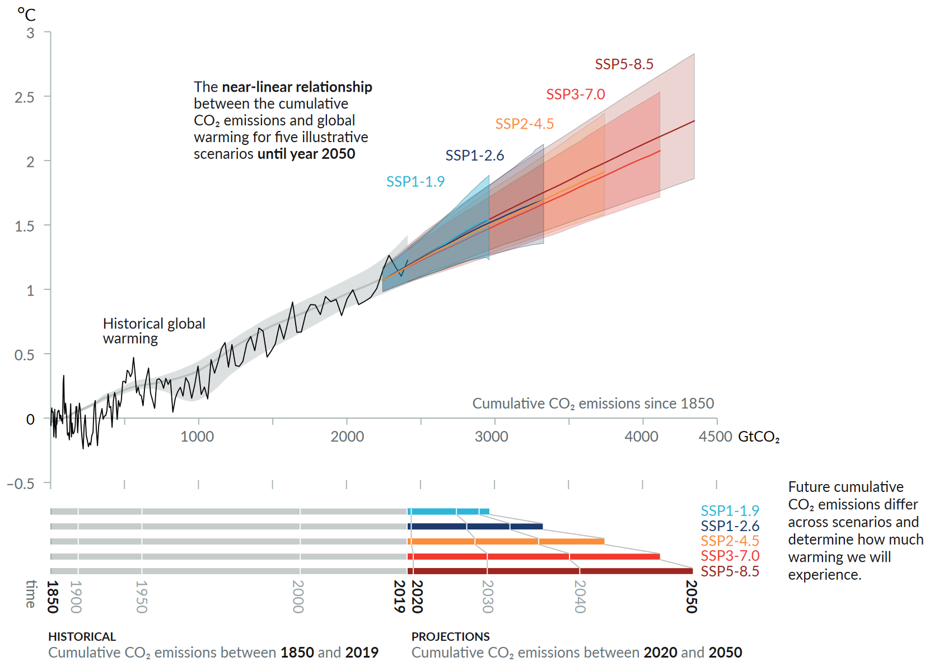
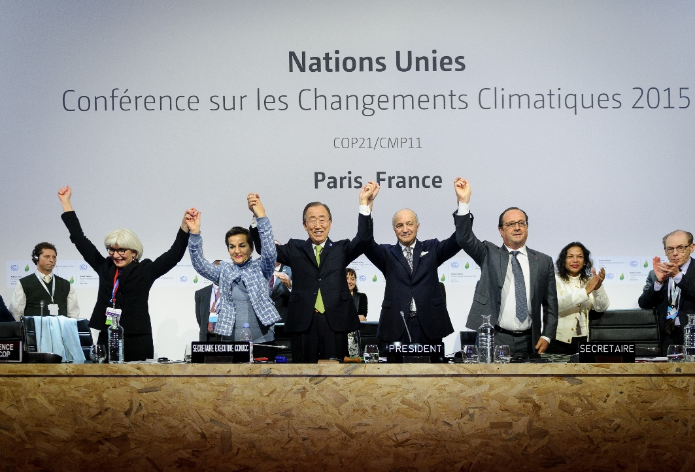
Émissions de CO₂ et température
L’accord de Paris est un engagement à rester « bien en dessous » de 2°C de réchauffement
Cela se traduit à l’échelle mondiale par un budget carbone d’environ 650 Gt de CO₂ à émettre, pour toujours
2050 WITH NO EFFORTS
After 2050?
2050 WITH MODERATE EFFORTS
https://www.ipcc.ch/report/ar6/wg1/downloads/report/IPCC_AR6_WGI_SPM_final.pdf
2050 WITH EXTREME EFFORTS
2023
650 Gt CO₂ left to emit

Slide 6
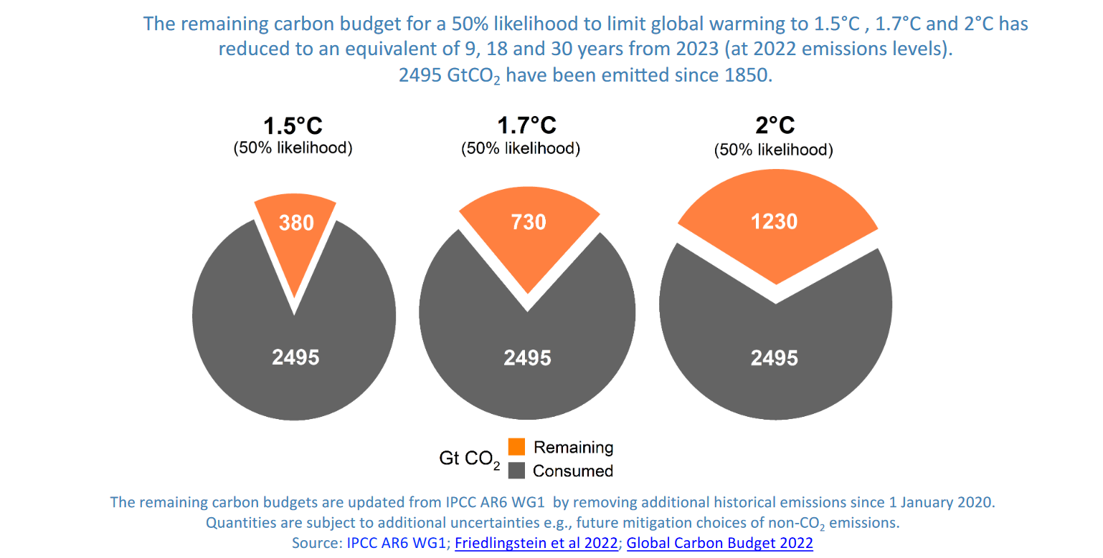
Budget carbone

Slide 7
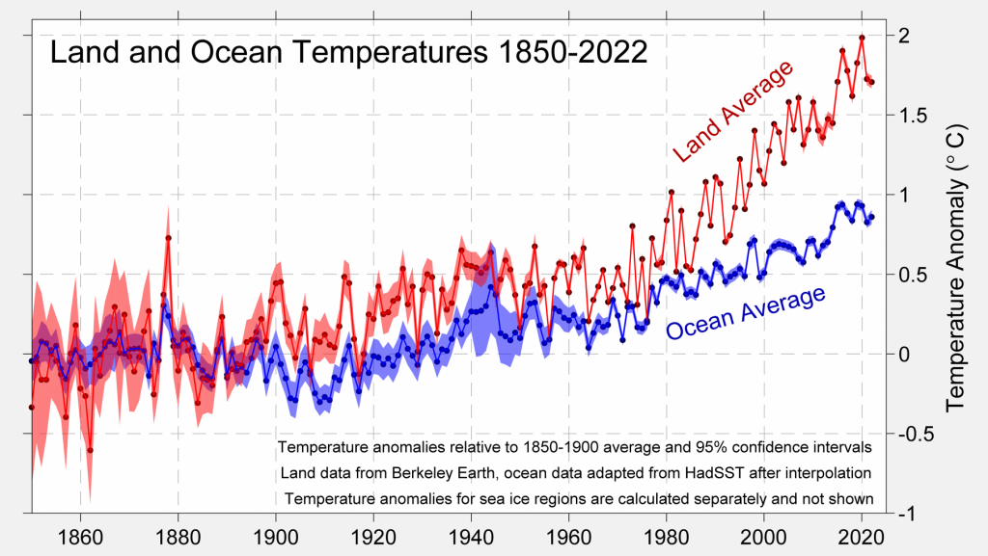
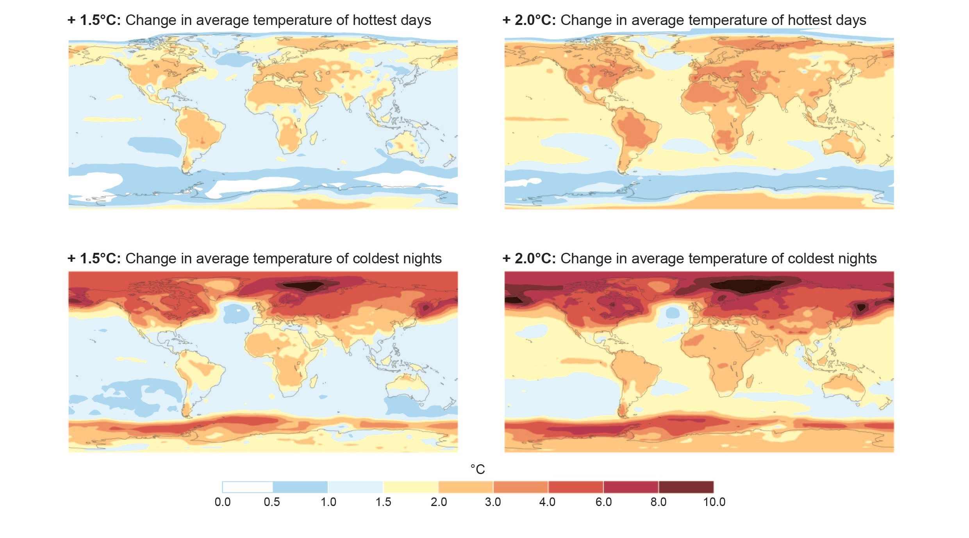
2°C n’est qu’une Moyenne…
…qui cache des variabilités importantes
L’air se réchauffe plus rapidement au-dessus de la terre qu’au-dessus de l’océan
Les océans resteront relativement frais, tandis que les terres émergées et les pôles connaîtront un réchauffement important (4 °C-6 °C ou plus)
Sources: IPCC, Berkeley Earth
Notes:
Back to temperature now: is 1.5°C really that bad? How about 2°C? Well what we never really mention is that there are variations around the globe. In general, oceans remain relatively cool because water can absorb a lot of heat compared to land, but since most of us live on land this is a problem. The air at the poles also has a tendency to warm up very quickly.

Slide 8
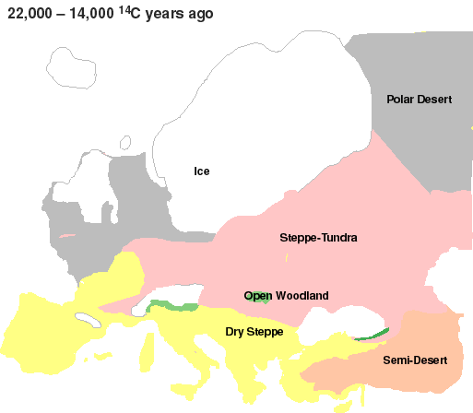
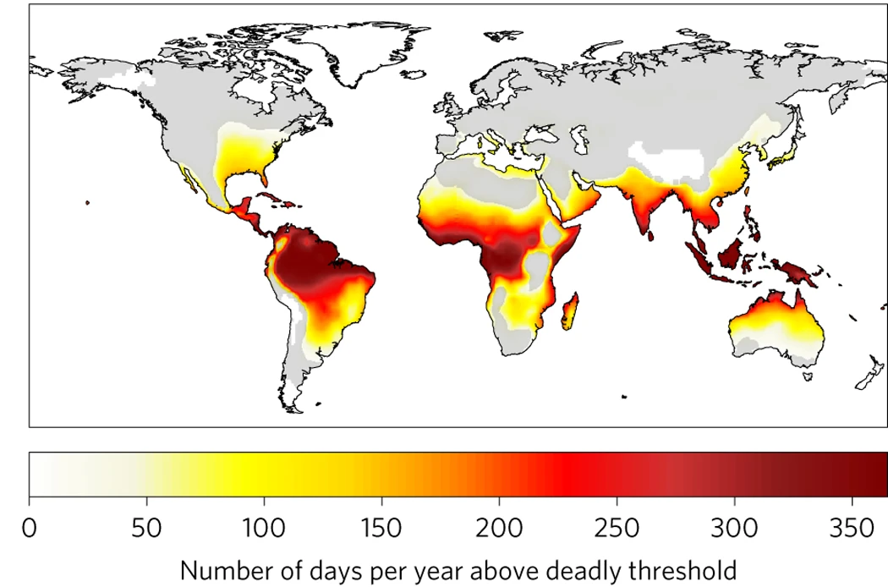
How important are a few degrees?
+4°C
+4°C
How Europe looked like “4°C ago”
How the world may look like “in 4°C”
today
+20000 years
+80 years
“The last late Glacial was very cold and dry throughout Europe.”
“Large ice sheets were present over much of northern Europe”
“Sea level was probably in fact 120 - 140 m lower than at present”
https://www.esd.ornl.gov/projects/qen/europe.html
“An increasing threat to human life from excess heat now seems almost inevitable, but will be greatly aggravated if greenhouse gases are not considerably reduced.”
Mora, C., Dousset, B., Caldwell, I. et al. Global risk of deadly heat. Nature Clim Change 7, 501–506 (2017)
Notes:
Which brings us to the next question: how important are a few degrees really?
Well think of it this way, at 37°C you are fine, at 38°C you have a light fever, 39°C, 40°C starts to get serious, but above 41°C I hope you are at the hospital.
For our climate system it’s a bit similar. Not that the Earth hasn’t seen wide temperature variations in the past, it used to be 4°C colder about 20000 years ago. Large ice sheets were covering Northern Europe at the time. So what do you think will happen if we add another 4°C? More importantly, what do you think will happen if instead of 20000 years, we do this in 80 years?

Slide 9
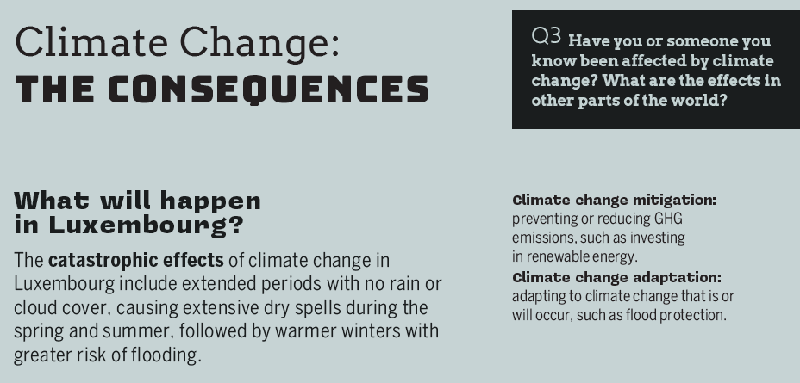
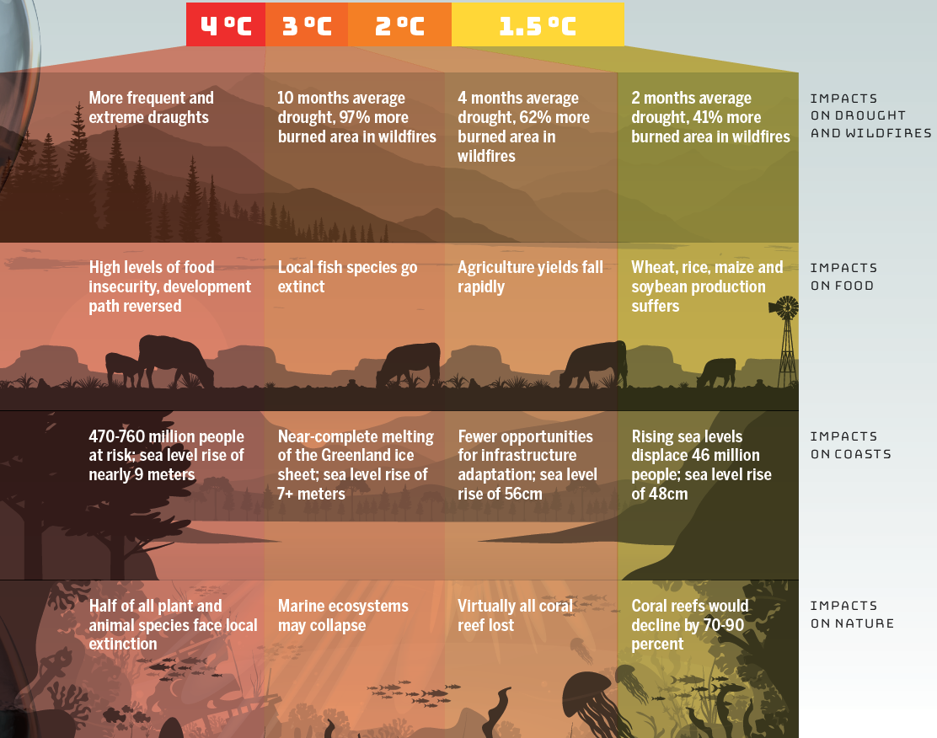
Les consequences de l’élévation des températures
Human activities ➔ Energy use ➔ CO₂ emissions ➔ Temperature increase ➔ ??

Slide 10
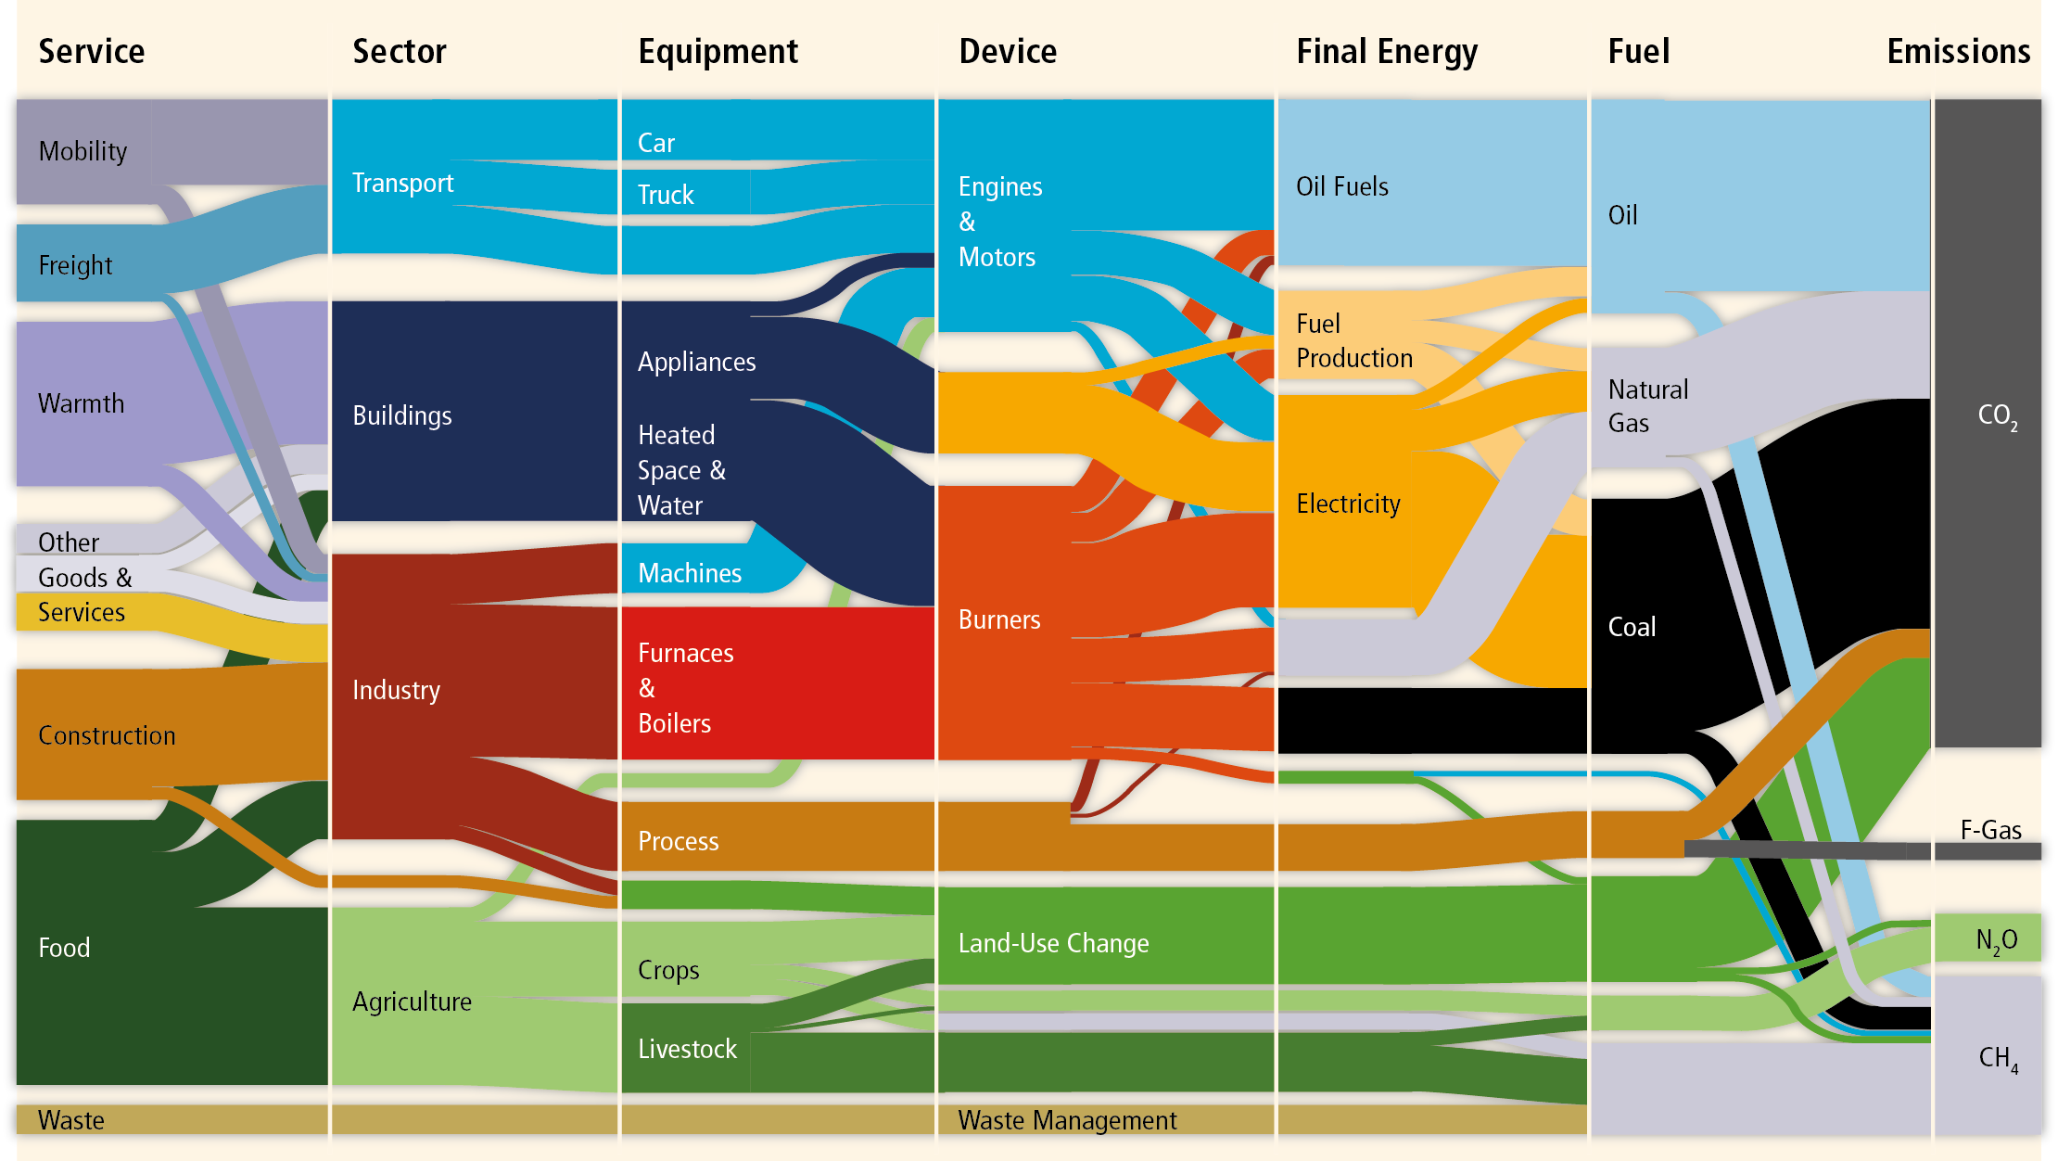




2010
Mais qui cause le problème ?
30%
16%
Carbon dioxide (1 kg = 1 kg CO₂ eq.)
36%
4%
14%
Fluorinated gases (1 kg = 8000-23000 kg CO₂ eq.)
Dinitrogen monoxide (1 kg = 300 kg CO₂ eq.)
Other greenhouse gases
Methane (1 kg = 25 kg CO₂ eq.)

Slide 11
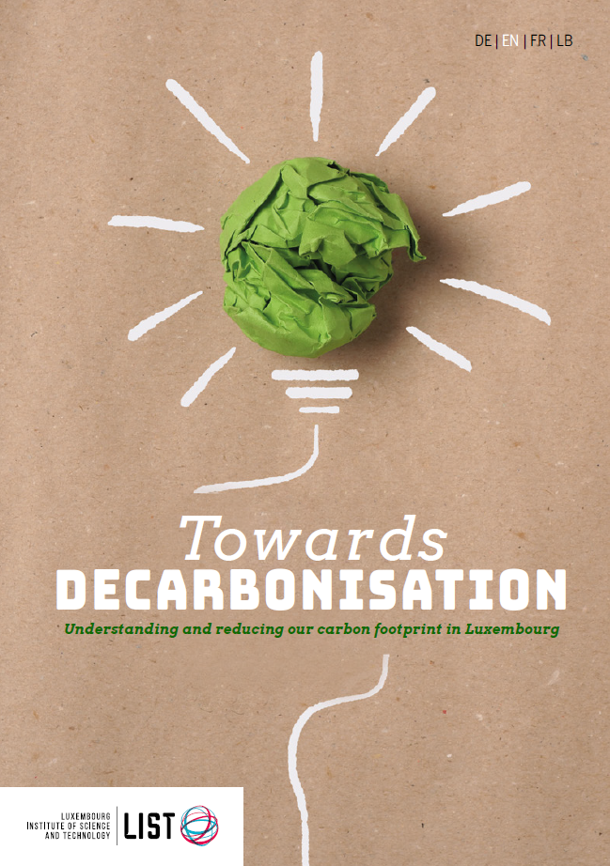
Mais qui cause le problème ?
~14 t CO2 eq./an/hab
Au Luxembourg:
https://carbonnerd.list.lu
Au niveau individuel
Budget de 1.6 tonne
Notes:
And the right answer is… 24%!
This is what a Luxembourger’s carbon footprint looks like.
Most of our emissions actually arise from transportation, and housing comes second with 24%. Mostly because of heating and water. Construction and maintenance complete the category for a total of 3.5t.
To those who were here in the first session, you may have noticed that we’re showing different numbers, it’s because we have recalculated the footprint with Luxembourg-specific data, which was not the case for all categories originally.
I will pass quickly on the other category since it’s not the focus of the day.
The total is about 14.5 tonnes, but just how big is that? Well it’s clearly on the top of countries globally, typical for a rich country, but a more important question might be: is it too much? To which the answer is clearly Yes. For the global population to live sustainably in 2050, we should reduce this number to 2 tons, this would be your annual budget in 2050.

Slide 12
Il faut qu’on parle !
…d’énergie et d’électricité

Slide 13
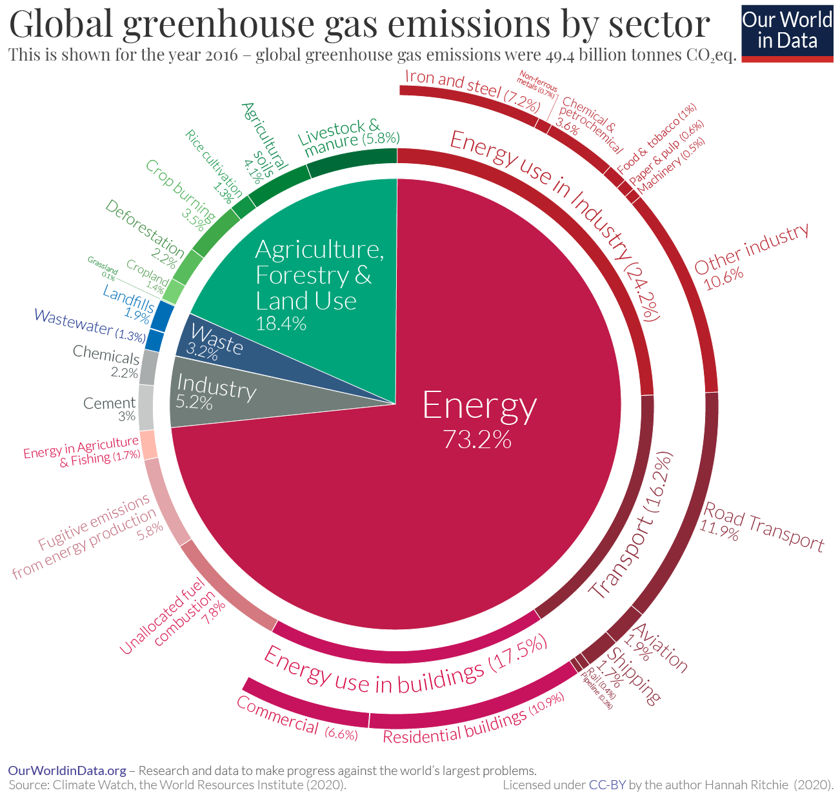
Quels secteurs émettent le plus?
L’énergie, puis l’agriculture, et les procédés industriels
S’attaquer au problème du climat c’est aussi s’attaquer à…
La perte de biodiversité
L’acidification
L’eutrophisation
La toxicité
La pollution de l’air…
Notes:
What can be done?
Three quarters of greenhouse gases are emitted due to energy consumption: in industry (1/4), in transport (1/6), in buildings (1/6)
Low-hanging fruit
40% of emissions are from burning coal for electricity
20% of emissions are from fossil gas, used for heating or electricity, which also release methane at extraction/distribution (6%)
…while we know how to produce carbon-free electricity
12% of emissions from oil-burning for road transportation
…while we can electrify the global light-duty vehicle fleet

Slide 14

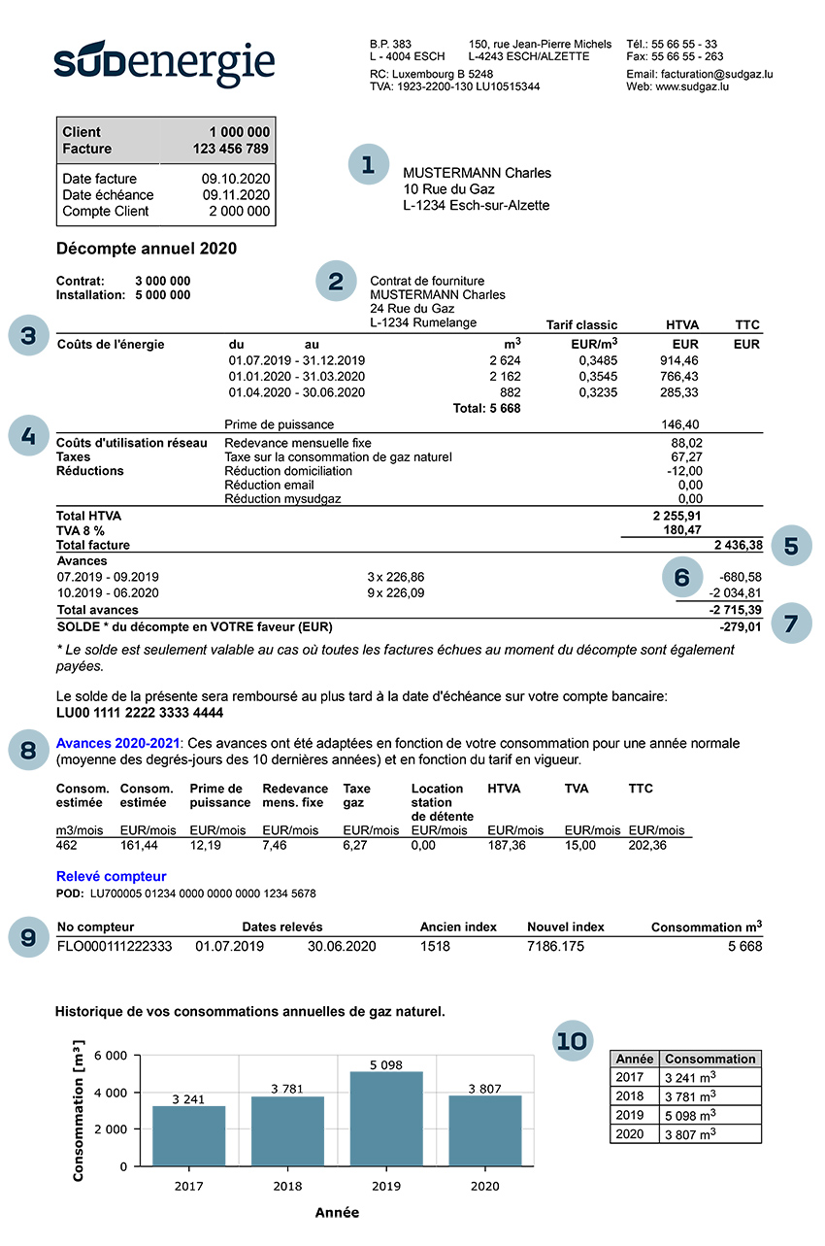
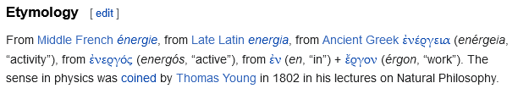
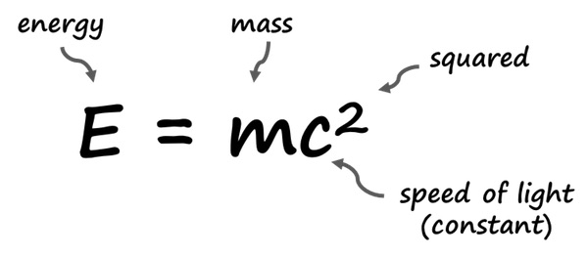
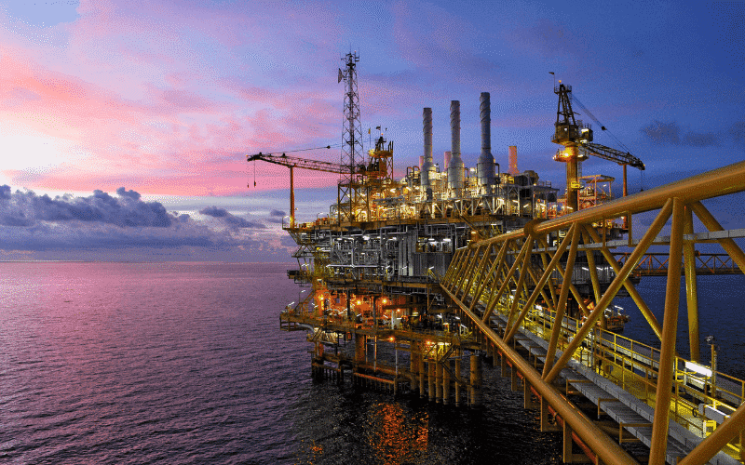

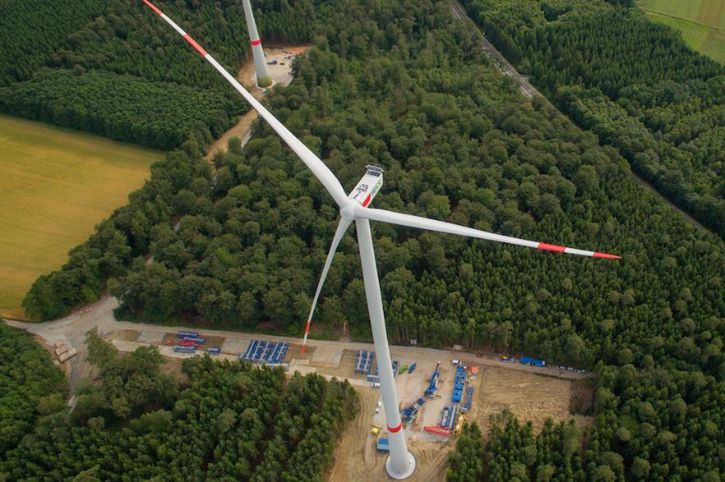

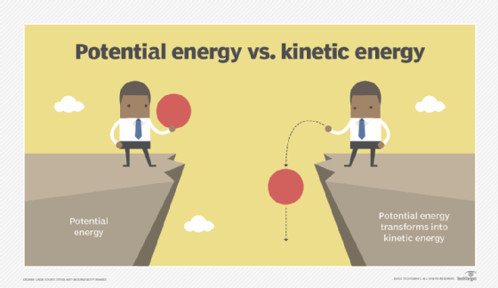

Mais l’énergie, c’est quoi?

Slide 15
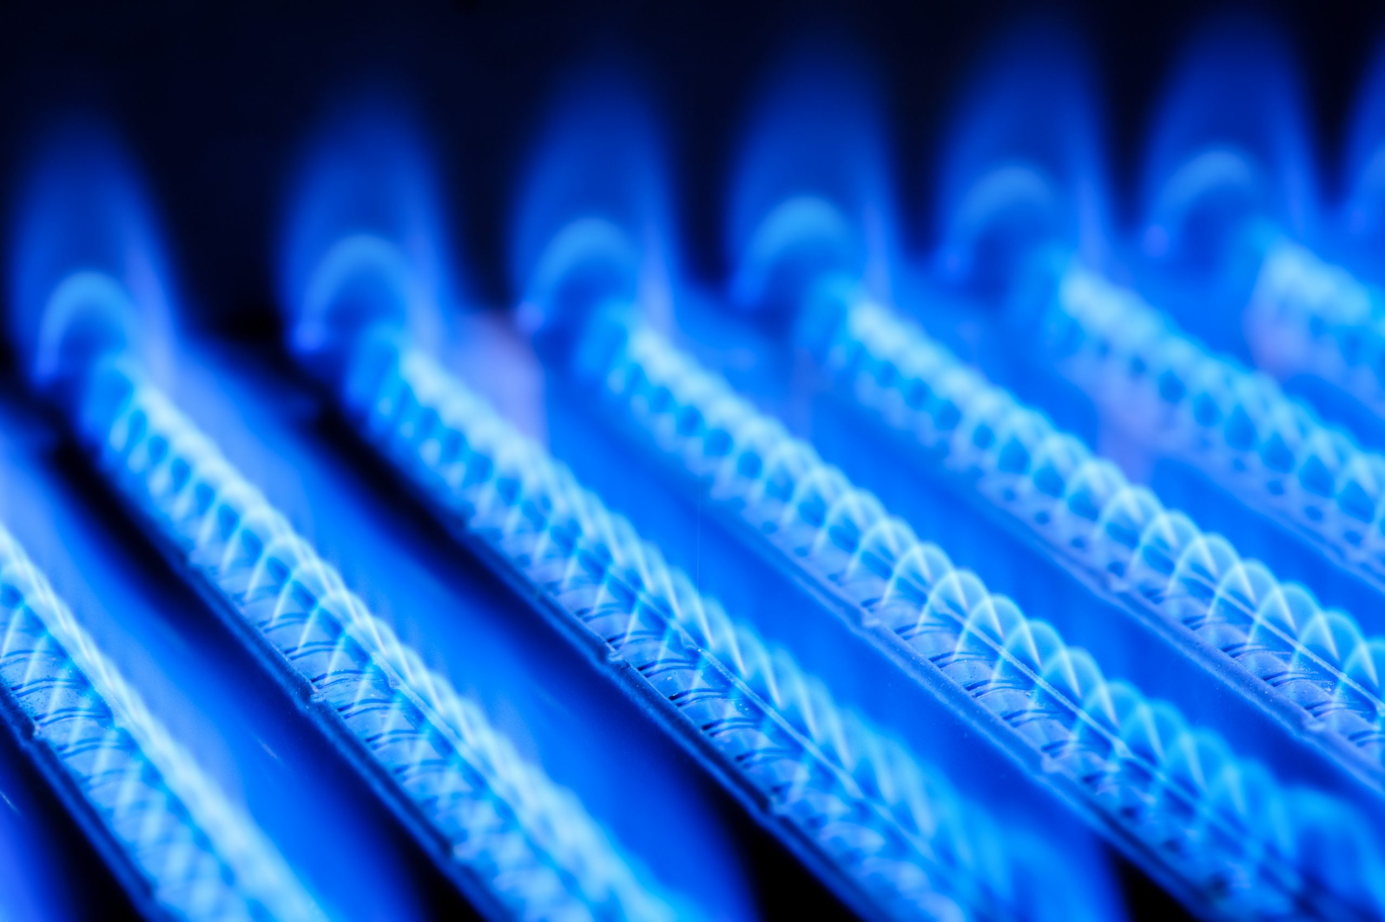
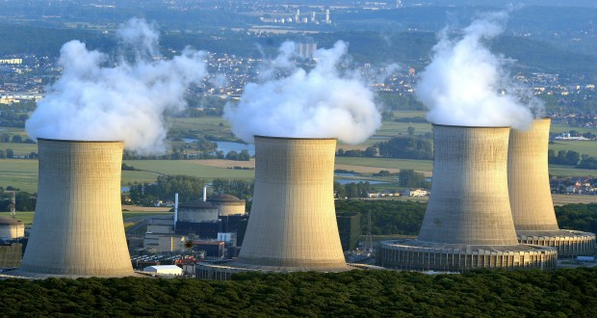

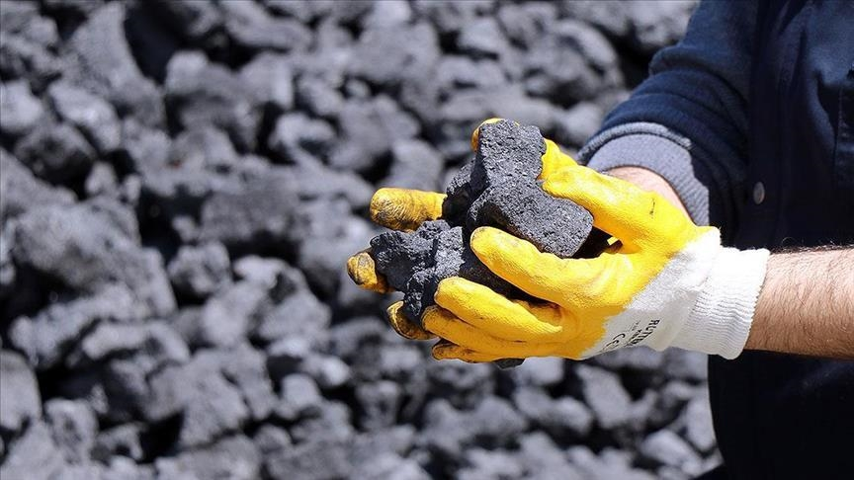
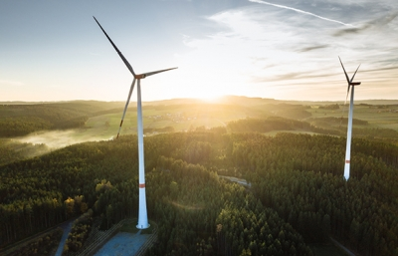
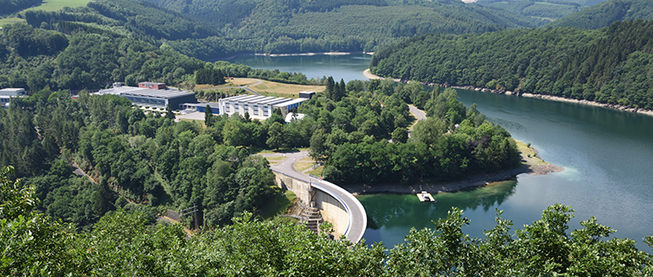
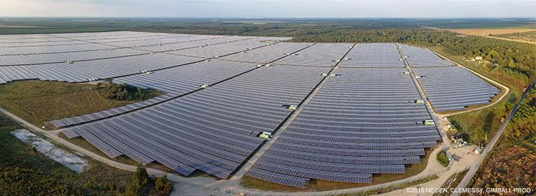

L’énergie
Quelle est la source d’énergie la plus utilisée au monde ?
Natural (fossil) gas
Nuclear power
Coal
Renewables
Oil

Slide 16
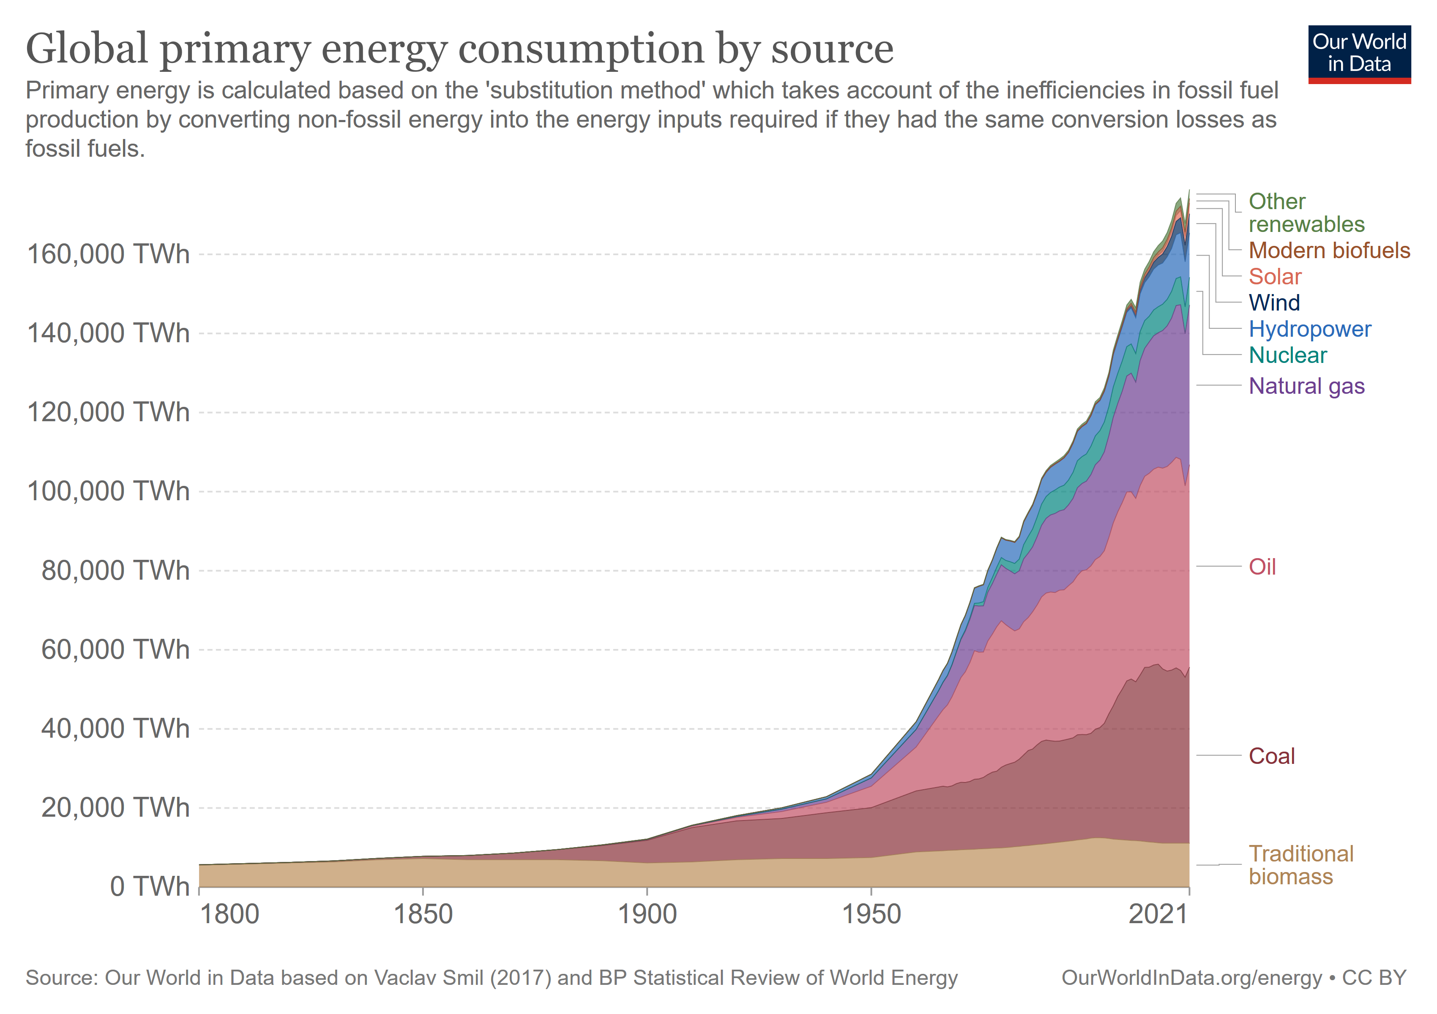
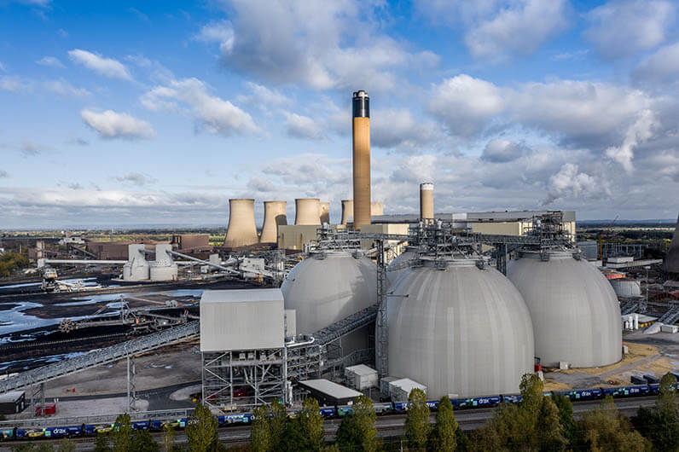
L’énergie
L’énergie primaire
Le monde consomme principalement de l’énergie fossile
Le reste = 18%
Charbon, pétrole, et gaz = 82%

Slide 17
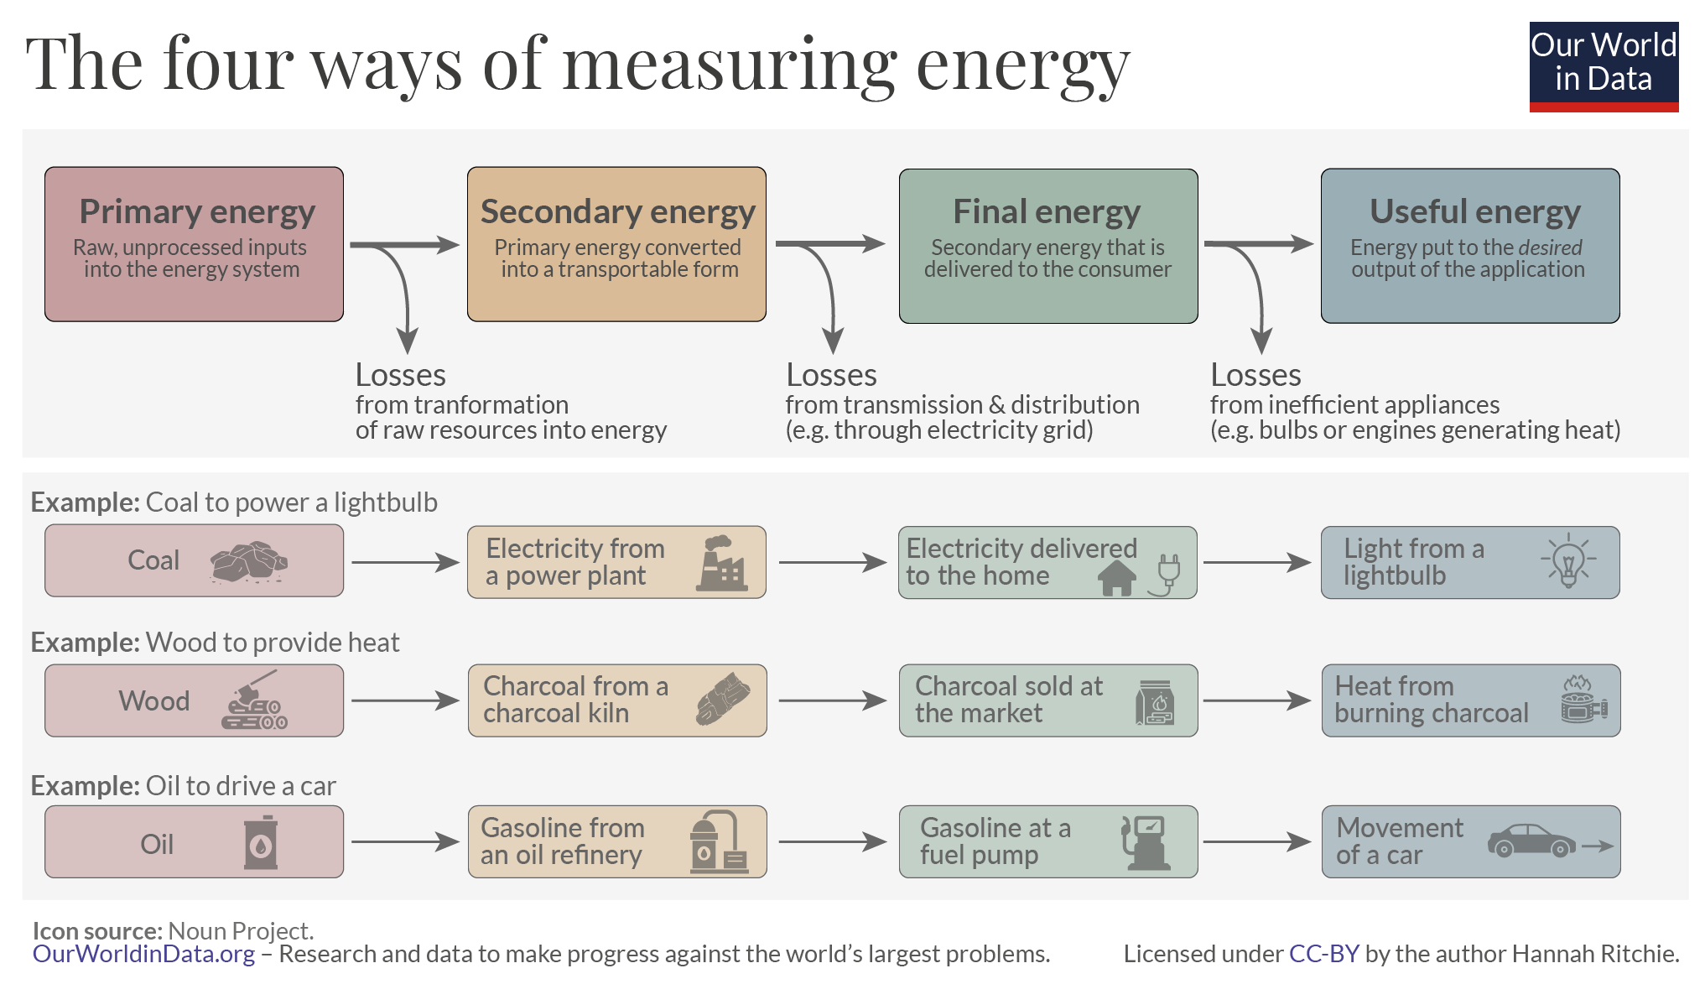
L’énergie
Primaire, secondaire, finale… une clarification est nécessaire

Slide 18
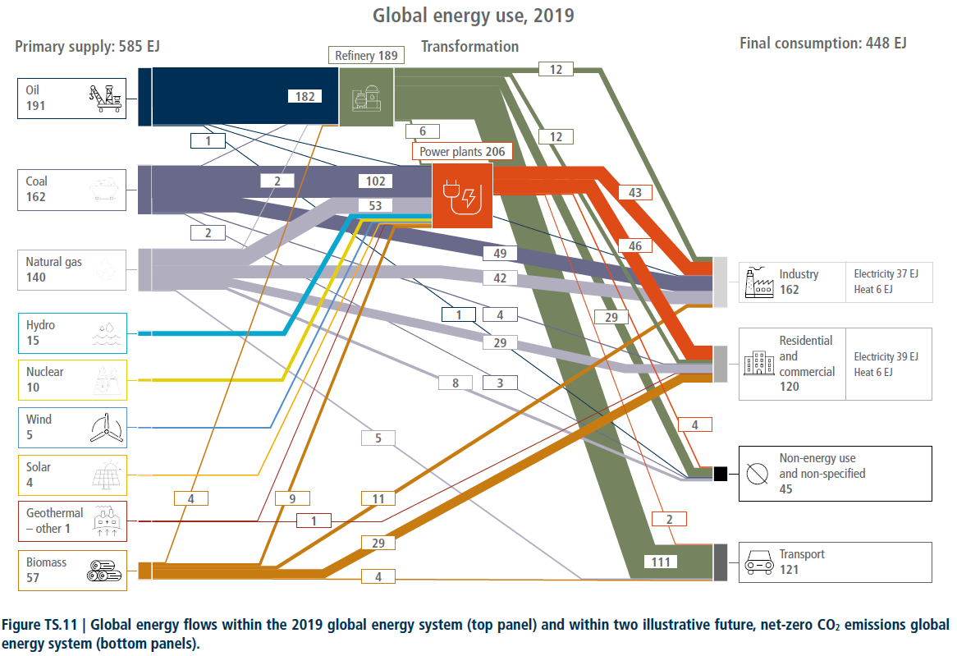
L’énergie
Conversion
https://www.ipcc.ch/report/sixth-assessment-report-working-group-3/

Slide 19
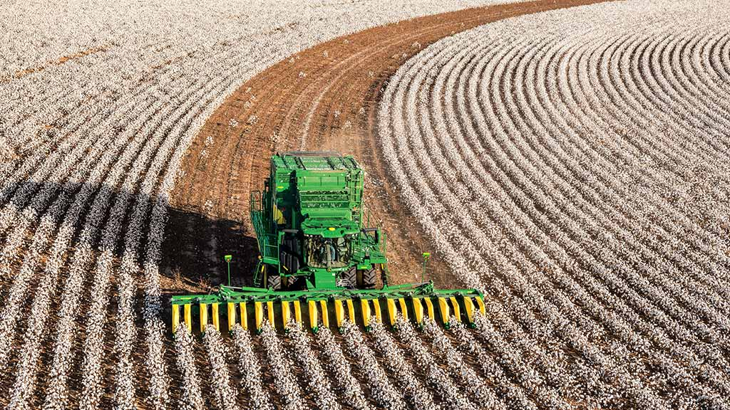
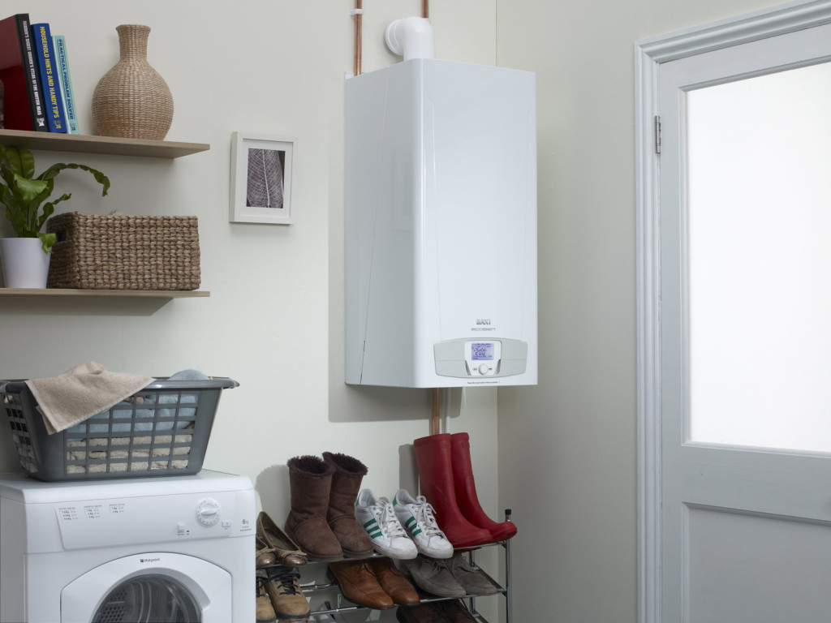
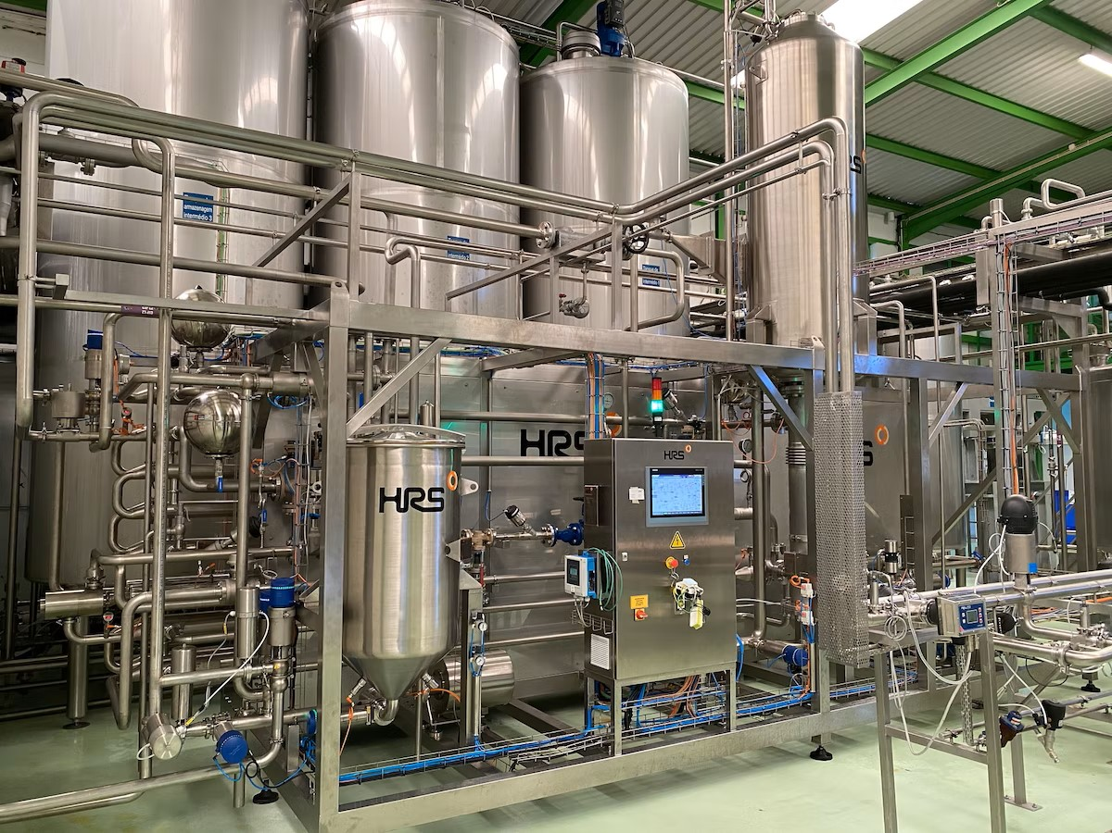
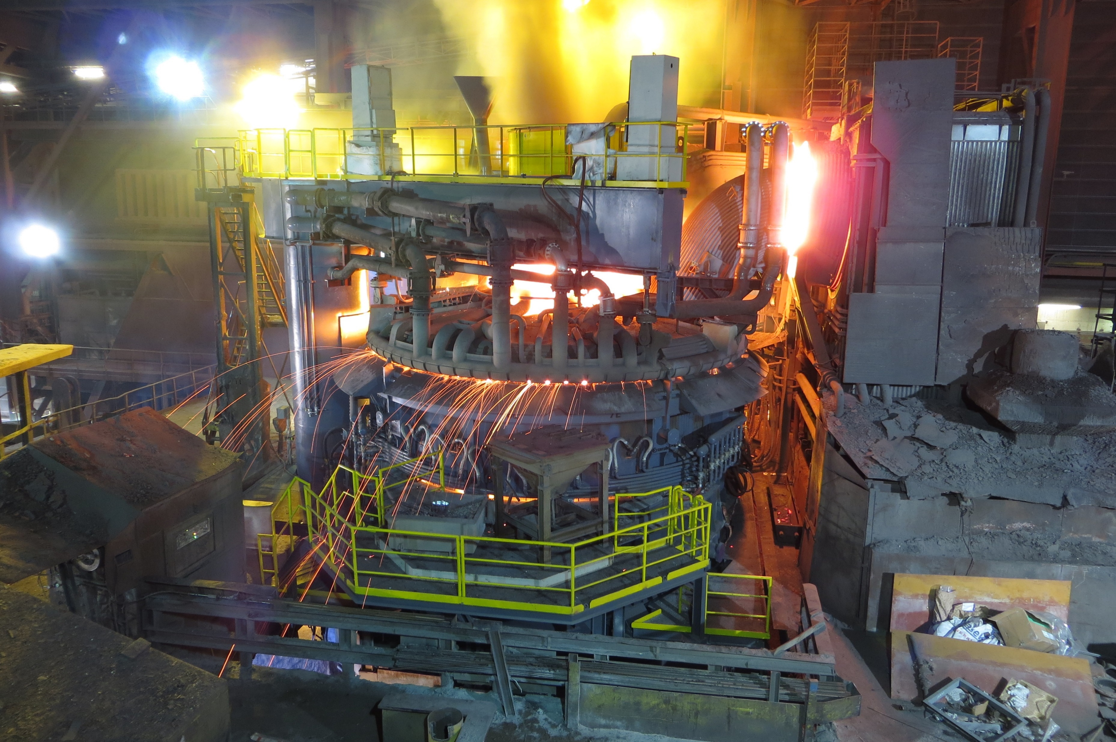
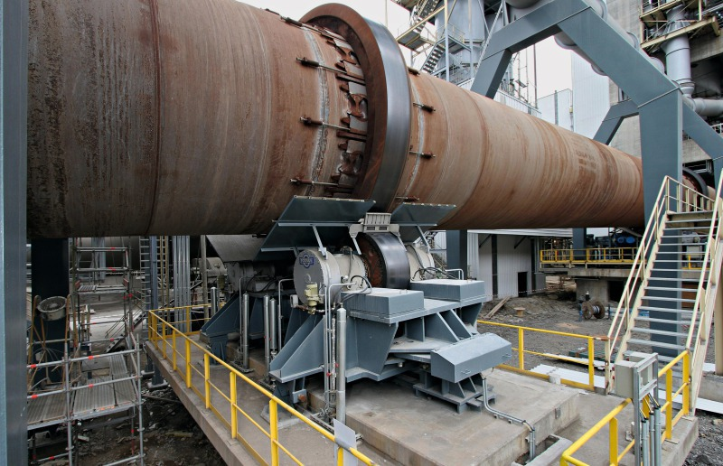
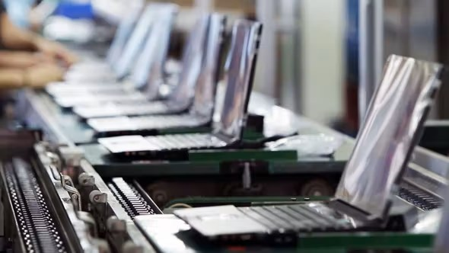
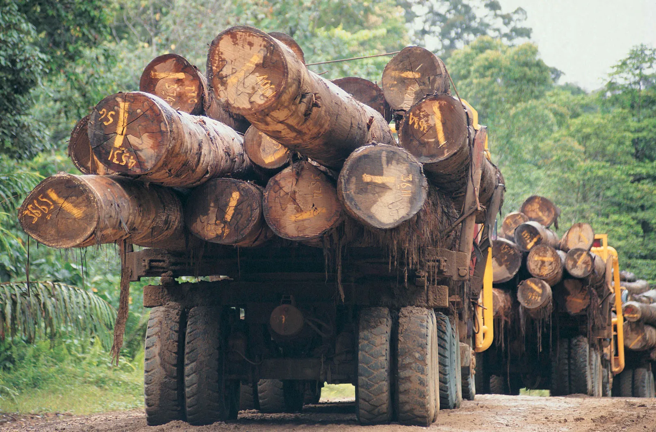
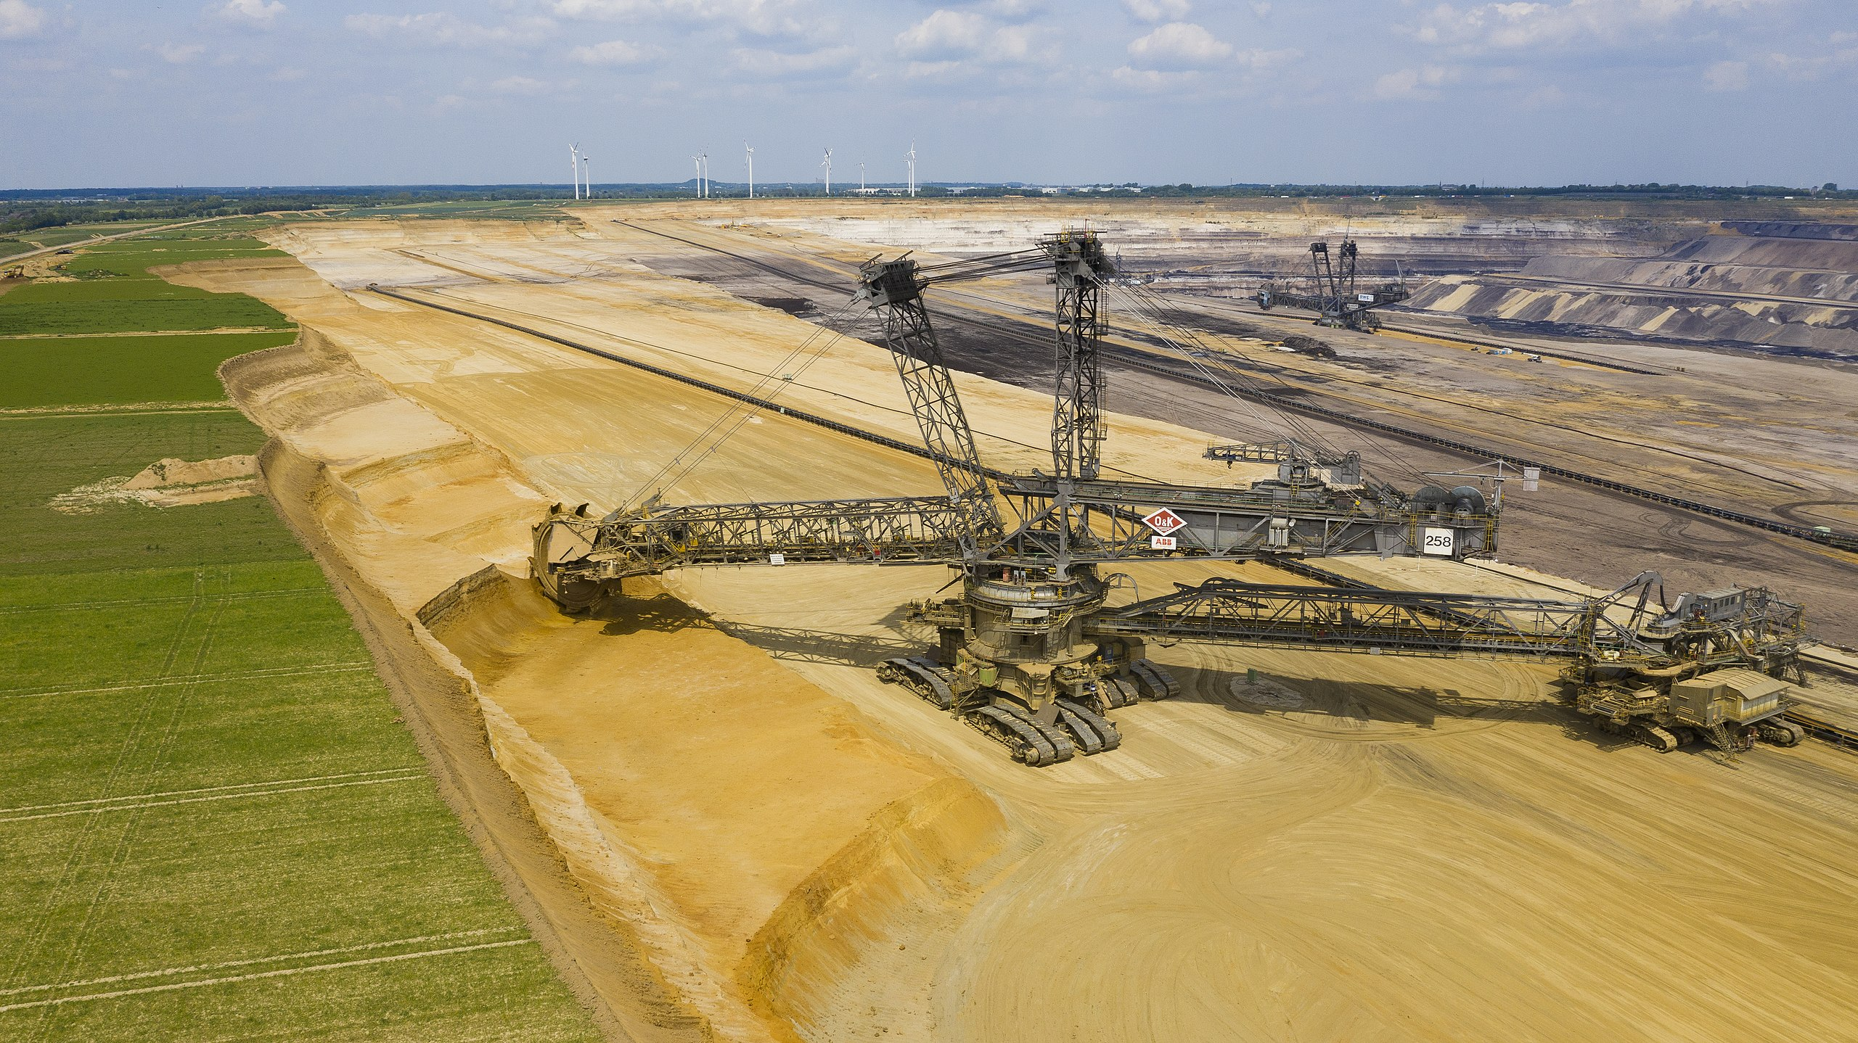

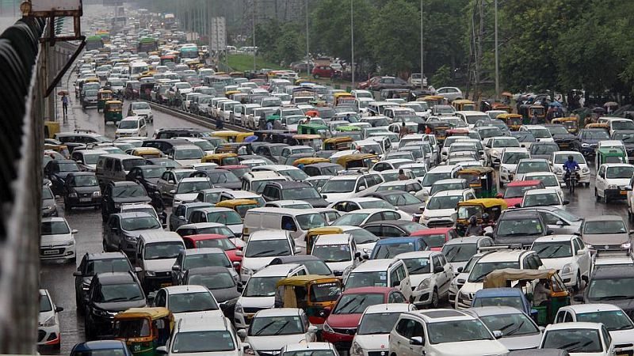
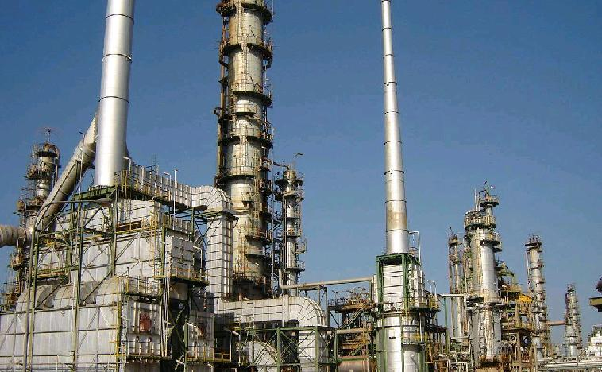
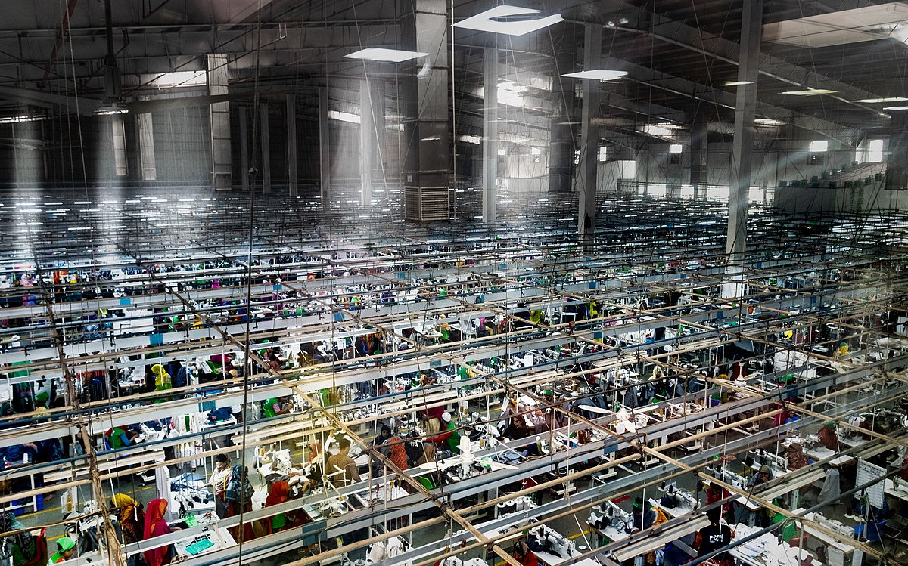
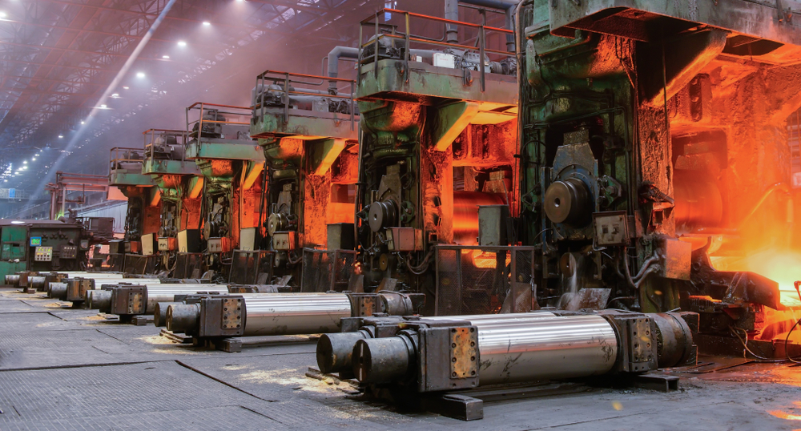
L’énergie est partout !
Cotton field ©John Deere
A gas boiler
A plant-based milk factory
Electric arc furnace in Belval ©ArcelorMittal
Cement kiln, where temperatures reach 1450°C
Laptop production line
Timber being shipped
Garzweiler lignite mine
Shipping relies almost entirely on fossil fuels
Traffic jam
Plastics refinery in Finland
Textile factory in Bangladesh
A rolling mill, commonly using >100 MW

Slide 20



L’énergie
And electricity?
Et au Luxembourg?
La quasi-totalité de l’énergie au Luxembourg est importée (93%)
Principalement du pétrole, puis du gaz et de l’électricité
La quasi-totalité des 7% produits localement est renouvelable
https://ec.europa.eu/eurostat/cache/sankey/energy/sankey.html?geos=LU&year=2020&unit=GJ&fuels=TOTAL&highlight=_&nodeDisagg=0101000000000&flowDisagg=true&translateX=0&translateY=0&scale=1&language=EN

Slide 21

L’énergie
Part d’énergie fossile
Les énergies fossiles représentent 81% de l’énergie primaire dans le monde, mais il existe d’énormes variations selon les régions
Exemples
La France utilise une part importante d’énergie nucléaire et est fortement électrifiée
La Norvège n’utilise que 28% d’énergies fossiles, tout le reste provient de sources d’énergie renouvelables (hydroélectricité)
https://ourworldindata.org/grapher/fossil-fuels-share-energy?tab=chart&country=USA~CAN~FRA~DEU~GBR~LUX~OWID_WRL~NOR~BEL

Slide 22

L’énergie
Et ce n’est que l’énergie que nous consommons : voici « l’énergie grise »
Le jus d’orange n’a peut-être pas de lien direct avec l’énergie, mais l’énergie est nécessaire pour... …la production d’engrais …l’irrigation …l’emballage et la production …le traitement du jus …le transport Et tout ce qui se passe en dehors du Luxembourg !
L’énergie qui est utilisée ailleurs pour répondre à notre consommation domestique est appelée « énergie grise »
Par notre consommation, nous utilisons plus d’énergie que notre consommation directe

Slide 23
Il faut qu’on parle !
…d’énergie et d’électricité

Slide 24

L’électricité et la décarbonation
Leviers de décarbonation
Selon le GIEC*
L’approvisionnement en énergie doit augmenter le moins possible
L’électricité deviendra notre principal vecteur énergétique dès 2050
Cette électricité et les autres vecteurs énergétiques seront à faible émission de carbone
Seule cette combinaison de mesures limitera le réchauffement
*Groupe intergouvernemental d’experts sur le climat (GIEC en français, IPCC en anglais) https://www.ipcc.ch/site/assets/uploads/sites/2/2022/06/SR15_Full_Report_HR.pdf IPCC (2022) Figure 2.14

Slide 25






L’électricité et la décarbonation
Pourquoi électrifier l’économie est-il nécessaire?
rendement: 90%
rendement: 30%
1. Électrifier, c’est augmenter le rendement énergétique
rendement: 100%
rendement: 300%
2. L’électricité est un des seuls vecteurs énergétiques bas-carbone*
*quels sont les autres?

Slide 26

L’électricité et la décarbonation
Électrifier !
Un taux d’électrification élevé rend possible la décarbonation
Norvège – d’énormes ressources naturelles (hydroélectriques), un réinvestissement intelligent de l’extraction du pétrole dans des technologies propres, une industrie lourde électrifiée, premier pays du monde en électrification du parc de véhicules privés Suède – de bonnes ressources naturelles, un système de taxe carbone agressif, diversité du mix électrique, popularité du chauffage urbain
Taïwan – technologie, industrie et informatique
Chine – énormes ressources naturelles, électrification agressive (véhicules électriques)
France – grand parc nucléaire, forte électrification des ménages, faible industrie lourde
https://yearbook.enerdata.net/electricity/share-electricity-final-consumption.html

Slide 27

Les sources d’électricité
Quelles centrales électriques émettent le plus/le moins de CO₂ ?

Slide 28

Les sources d’électricité
Quelles centrales électriques émettent le plus/le moins de CO₂ ?
Lifecycle greenhouse gas emissions from electricity production through various sources, global warming potential over 100 years, excluding biogenic carbon, including fugitive methane emissions at extraction, “coal” = hard coal and lignite average, Source: UNECE (2022) and Ricardo (2020)

Slide 29




UNECE Carbon neutrality toolkit
https://www.resourcepanel.org/reports/green-energy-choices-benefits-risks-and-trade-offs-low-carbon-technologies-electricity
UPDATE
https://unece.org/sed/documents/2021/10/reports/life-cycle-assessment-electricity-generation-options
Notes:
I will show results from a report published two weeks ago, which is actually part of a UN Economic Commission for Europe’s Toolkit for policymakers – the link is here for those interested. The report is itself an update of a previous UNEP report which was called “Green Energy Choices”.

Slide 30









Impacts sur le réchauffement climatique
Émissions sur le cycle de vie, g CO₂ eq./kWh
REMIND regions
Canada, Australia & New Zealand
China
European Union
India
Japan
Latin America
Middle East and NorthAfrica
Non-EU member states
Other Asia
Reforming countries
Sub Saharan Africa
United States
+CCS
Notes:
Datasets have been regionalized, which means that fossil technologies use resources from where each of these regions actually source their energy carriers (coal or natural gas), including respective rates of fugitive methane emissions.
For climate change this explains the variation in the various power plants we modelled here coal and gas…

Slide 31

Emprise au sol
Emprise au sol sur le cycle de vie, en m2-annum/MWh
When accounting for “project area” as land use
REMIND regions
Canada, Australia & New Zealand
China
European Union
India
Japan
Latin America
Middle East and NorthAfrica
Non-EU member states
Other Asia
Reforming countries
Sub Saharan Africa
United States
+CCS
Notes:
Here is land use, expressed in m2annum per MWh (one m2 occupied over one year per MWh)

Slide 32


Emprise au sol
Surface directe vs. “projet”
L’utilisation des terres dépend fortement de
…Performance de l’équipement (mesuré par unité d’énergie), c’est-à-dire ensoleillement, régime éolien
…la combinaison possible avec d’autres usages (e.g. l’agrivoltaïsme)
…ce qui est considéré comme emprise au sol: parc entier ou éléments seuls?
← voir NREL (2009)
https://ourworldindata.org/land-use-per-energy-source

Slide 33




Emprise au sol
Zone de co-usage
Surface imperméabilisée
Surface directe vs. “projet”
Surface articialisée
Wind farm – area occupied by type
PV farm – area occupied by type
https://assets.rte-france.com/prod/public/2022-01/Energy%20pathways%202050_Key%20results.pdf
Notes:
I’d like to steer a bit away from the UNECE report for a minute, and look at this LCA study by the French electricity TSO, which looked at land use more in detail. Instead of splitting between direct and project land use, they distinguished three land types: shared use area, artificialized area, and sealed land. This depicts yet again a different picture of land use for electricity infrastructure projects. The amount of land that is actually sealed (deprived of its natural characteristics, e.g. permeability) is very low.

Slide 34

Emprise au sol
Extrait du rapport RTE comparant les terrains occupés par de nouvelles infrastructures électriques avec les terrains scellés par d’autres infrastructures (routes, bâtiments...)
Surface directe vs. “projet”
https://assets.rte-france.com/prod/public/2022-01/Energy%20pathways%202050_Key%20results.pdf
L’artificialisation reste mineure comparée aux infrastructures existantes et futures telles que les routes et les bâtiments
Renewable-heavy Nuclear-heavy
Notes:
They also put this artificialisation question into perspective, and show that even deploying a renewable-rich infrastructure will occupy a very small amount of land. This is for France, and I’m imagining that the situation in the US is even more comfortable for renewables.

Slide 35



Material requirements
Many estimates, little agreement on criticality
Bulk materials
“Critical” minerals, IEA
Kalt, G., Thunshirn, P., Wiedenhofer, D., Krausmann, F., Haas, W., & Haberl, H. (2021). Material stocks in global electricity infrastructures–An empirical analysis of the power sector's stock-flow-service nexus. Resources, Conservation and Recycling, 173, 105723.

Slide 36
Material footprint

Slide 37



Emrpeinte matière (ou “empreinte matérielle”
Définition
« Empreinte matérielle » désigne la quantité totale de matières premières extraites pour répondre aux besoins de consommation finale
Notre empreinte matérielle

Slide 38






Quels matériaux utilisons-nous le plus ?
Triez ces matériaux par ordre du plus au moins extrait
Cultures et résidus de culture
Bois
Pétrole
Matériaux de construction
Fer
Charbon

Slide 39
Quels matériaux utilisons-nous le plus ?
Data from https://www.resourcepanel.org/global-material-flows-database
Notes:
Present which materials are the most extracted for one year

Slide 40


Empreinte matière
Une accumulation rapide
La somme des matériaux accumulés dans l’environnement constructif (ce que nous appelons la technosphère) a désormais dépassé la masse cumulée de tous les êtres vivants.
https://doi.org/10.1038/s41586-020-3010-5
Notes:
Evolution over time

Slide 41

Empreinte matière
Pourquoi ça croît si vite ?!
Cela dépend de la région !
Afrique, Asie de l’Ouest
Principalement à cause de l’augmentation de la population Les progrès technologiques n’ont pas conduit à une réduction de l’efficacité
Amérique du Nord, Europe (jusqu’en 2000) et APAC, Europe de l’Est (à partir de 2000)
Principalement à cause de l’affluence (augmentation du niveau de vie et de la consommation En partie compensé par des améliorations d’efficacité
https://doi.org/10.1111/jiec.13593

Slide 42

Empreinte matière
Plus que tous les êtres vivants
Les deux catégories dominantes sont les bâtiments et les infrastructures (composés de béton, d’agrégats, de briques et d’asphalte) ainsi que les arbres et arbustes (la majorité de la masse végétale et, par conséquent, de la biomasse globale).
De même, la masse globale du plastique produit est supérieure à la masse totale de tous les animaux terrestres et marins réunis.
https://doi.org/10.1038/s41586-020-3010-5

Slide 43
Pourquoi est-ce un problème ?

Slide 44

Rareté des ressources
https://www.resourcepanel.org/reports/global-resources-outlook-2024

Slide 45

Rareté des ressources
Qu’est-ce qu’une ressource ?
https://groundtruthalaska.org/articles/CoalTerminology/

Slide 46

Rareté des ressources
Qu’est-ce qu’une ressource ? [Simplifié !]
https://ourworldindata.org/reserve-vs-resource

Slide 47


Risque d’approvisionnement
Un élément clé de la criticité
Les matériaux critiques sont des ressources vulnérables aux perturbations de l’approvisionnement, où ces perturbations peuvent avoir des impacts négatifs importants sur la société
Le risque d’offre est généralement dérivé de (1) la part de l’importation nationale dans l’importation mondiale, (2) la probabilité de perturbation de l’approvisionnement et (3) la dépendance aux importations
Lorsqu’on prend en compte les investissements directs étrangers (c’est-à-dire que la production appartient à une entreprise étrangère), ces indicateurs peuvent varier
https://doi.org/10.1016/j.joule.2024.03.001
https://doi.org/10.1038/s41893-024-01329-3
Notes:
Circle size represents the value of SRI. The horizontal (share of national imports in total global import) and vertical (likelihood of supply disruption) axes represent two of the three sub-indicators used to calculate the SRI. The colour of the circle represents the third sub-indicator used to calculate the SRI: import dependency. The likelihood of supply disruption was derived from the supply concentration (measured using HHI) and the political stability of suppliers, which represents relative rather than actual probabilities in the interval 0–1. ‘Adj.’ stands for ‘adjusted’ SRI that considers the impact of FDI.

Slide 48

Dépendance géopolitique
Les matières premières critiques sont concentrées
Actuellement, pour certaines matières premières critiques, l’UE dépend uniquement d’un seul pays:
La Chine fournit 100 % de l’approvisionnement européen en terres rares lourdes
La Turquie fournit 98 % de l’approvisionnement européen en bore
L’Afrique du Sud fournit 71 % de la demande en platine de l’UE
Que se passe-t-il lorsque ces pays veulent imposer des droits de douane ?

Slide 49


Demande en matériaux
Indicateurs de criticité spécifiques à chaque matériau ?
Une manière plus précise d’évaluer la criticité d’un matériau serait d’évaluer les différentes dimensions environnementales, sociales ou de gouvernance associées à l’extraction
…et comparer la demande future à la production actuelle pour évaluer « l’écart d’extraction » pour chaque matériau

Slide 50
Transition vers l’abandon des combustibles fossiles ?

Slide 51

Se débarrasser des fossiles
Pourquoi est-ce si difficile ?
Les combustibles fossiles sont denses en énergie, faciles à stocker et à transporter
Nous avons construit toute notre infrastructure autour d’eux !
Certains pays dépendent presque entièrement des exportations de pétrole et de gaz
Aucun substitut aux usages non énergétiques (plastiques, produits chimiques, ...)
Acceptation sociale et politique
Coûts à court terme de la transition énergétique
https://www.ipcc.ch/report/ar6/wg3/chapter/chapter-6/

Slide 52

Se débarrasser des fossiles
Selon l’Agence internationale de l’énergie
IEA Net Zero Scenario

Slide 53



Se débarrasser des fossiles
« CLEVER » : un scénario bas carbone pour l’Europe
https://clever-energy-scenario.eu/wp-content/uploads/2023/10/CLEVER_final-report.pdf

Slide 54







Se débarrasser des fossiles
« CLEVER » : un scénario bas carbone pour l’Europe
https://clever-energy-scenario.eu/wp-content/uploads/2023/10/CLEVER_final-report.pdf

Slide 55

Se débarrasser des fossiles
« CLEVER » : un scénario bas carbone pour l’Europe
Une Europe sans fossiles peut-elle exister ?
Quelles sont, selon vous, les limites ?
Existe-t-il des secteurs qui n’ont pas d’autres alternatives que les combustibles fossiles ?
Si jamais on y arrive, comment penses-tu que la dernière goutte d’huile sera utilisée ? ☺
https://clever-energy-scenario.eu/wp-content/uploads/2023/10/CLEVER_final-report.pdf

Slide 56
Principes fondamentaux de l’ACV

Slide 57


L’ACV est un processus itératif
4 phases
Comme décrit dans ISO14040:2006
Notes:
This is a simple figure illustrating showing the names of the four phases (steps) and their connections
Phase 1: Define the goal of the study, define the scope of study
Phase 2: Assemble inventories of material flows, energy flows and emissions, and then analyse these inventories
Phase 3: Quantify the actual environmental impacts that we are ultimately interested in
Phase 4: Identifying, qualifying, checking, evaluating information from the other phases, and also about presenting results

Slide 58
Phase 1 : Objectif et champ d’application

Slide 59

Phase 1 : Objectif et champ d’application
“Goal and scope”
La définition de l’objectif doit indiquer sans ambiguïté :
Les raisons de la réalisation de l’étude L’application prévue Le public visé
La définition du champ d’application doit couvrir :
Le produit à étudier L'« unité fonctionnelle » Les types d’impact sur l’environnement à étudier Limites du système (peut être en relation avec des systèmes techniques, des frontières géographiques, du temps, etc.)

Slide 60

Phase 1 : Objectif et champ d’application
L’unité fonctionnelle
Une unité de référence pour l’évaluation et la comparaison entre les alternatives
Doit saisir la « fonction » du ou des produits à l’étude
Par exemple, pour la peinture en bâtiment
« L’unité fonctionnelle consiste à protéger un mur extérieur de maison en bois à Oléron pour une durée de 10 ans »
Ou, pour l’électricité
« L’unité fonctionnelle est 1 kWh d’électricité produite par une centrale hydroélectrique » « L’unité fonctionnelle est 1 kWh d’électricité fournie à un consommateur français »
Le choix de l’unité fonctionnelle n’est pas anodin, car les produits comparés ne présentent parfois pas exactement la même fonction
Notes:
A unit that the LCA analyst chooses
Mathematically, all quantified results will be measured in relation to the functional unit

Slide 61


Phase 1 : Objectif et champ d’application
Les frontières du système
Déchets
Émissions
Frontières du système
Énergie primaire
Unité fonctionnelle
Matières premières

Slide 62
Phase 2 : Analyse d’inventaire

Slide 63
Phase 2 : Analyse d’inventaire
Collecte de données
Objectif
Produire une “cartographie” de toutes les activités associées à la production, à l’opération, et à la fin de vie du produit ou du service, conventionnellement:
1. Construire un diagramme
2. Obtenir les données quantifiées
3. Formater ces données sur une base commune
Les données peuvent provenir de mesures, de données de production (documentation machines, …), de bases de données d’ACV, de la littérature scientifique, ou de jugement d’expert
Idéalement, l’incertitude est également quantifiée
Notes:
Phases ISO 14040

Slide 64

Phase 2 : Analyse d’inventaire
Collecte de données
Table: Arvesen et al. 2013
Notes:
Phases ISO 14040

Slide 65

Phase 2 : Analyse d’inventaire
Calcul d’inventaire
Objectif
L’étape du calcul d’inventaire consiste à agréger les émissions et ressources brutes de toutes les activités comprises dans les frontières du système
La liste ainsi obtenue peut contenir des centaines ou des milliers de substances et matériaux, émis ou requis à toute étape du cycle de vie, mis à l’échelle de l’unité fonctionnelle, ici 1 kWh
Table: Arvesen et al. 2013
Notes:
Algèbre

Slide 66

Phase 2 : Analyse d’inventaire
Données primaires vs. données secondaires
Données primaires
Consommations de l'usine
a m³ l'eau
b kg gaz naturel
c kWh électricité
d kg acier chromé
e kg acier faiblement allié
…
Production de l'usine
n vélos/an
Foreground
Déchets d'usine
α m³ eaux usées
β kg ferraille d'acier
Assemblage de vélos
Données secondaires
Production de matériaux
Extraction et distribution de gaz naturel
Production d'électricité
Sidérurgie
Plasturgie
…?
Traitement des déchets
Traitement des eaux usées
Recyclage de l'acier
...?
Background
Émissions
Combustion direct de gaz naturel

Slide 67
Phase 2 : Analyse d’inventaire
Bases de données
Database
Technosphere
Il n’est pas réaliste d’aller collecter les données de production en amont pour tous les matériaux et vecteurs énergétiques, il faut s’appuyer sur des bases de données existantes
En général, une base de données contient des “activités”, liées…
…entre elles, pour composer la “technosphère” (exchanges), or
…avec l’environnement, pour composer la “biosphère” (elementary flows)
Activity 234
Equivalent in LCA algebra
Activity 1
Inputs
Outputs
Inputs
Outputs
Exchange
A
Activity 4807
Inputs
Outputs
Elementary flow (emissions)
Elementary flow (resource)
Biosphere
CO2, fossil, in air, kg
Iron ore, in ground, kg
Nitrate, in freshwater, kg
Forest area, m2
…
B

Slide 68









Phase 2 : Analyse d’inventaire
Bases de données – liste non exhaustive
Name: ecoinvent
Provider: ecoinvent centre (CH)
Name: Global LCA data access (GLAD)*
Provider: UNEP Life Cycle Initiative
Name: GaBi
Provider: Sphera (ex-Thinkstep, DE)
Name: Inventory Database for Environmental Analysis (IDEA)
Provider: National Institute of Advanced Industrial Science and Technology (JP)
Name: Agribalyse
Provider: ADEME (French EPA)
Name: US LCI database
Provider: National Renewable Energy Laboratory (NREL, US)
Name: Environmental Footprint database
Provider: European Commission
Name: World Food LCA database
Provider: Quantis (CH)
Name: Big Open Network for Sustainability Assessment Information (BONSAI)*
Provider: BONSAI association (DK)
*database aggregators

Slide 69




Phase 2 : analyse d’inventaire
Choix méthodologiques : allocation des impacts à des coproduits
Question: mon procédé fournit plusieurs produits indissociables (e.g. bitume+diesel+gaz, viande+lait, chaleur+électricité) – comment allouer les impacts des différents intrants à ces produits ?
Allocation
Expansion
Substitution
https://sustained.com/blog/lets-talk-about-allocation-in-lca
Provost‐Savard, A., & Majeau‐Bettez, G. (2024). Substitution modeling can coherently be used in attributional life cycle assessments. Journal of Industrial Ecology, 28(3), 410-425.
Massique
Économique

Slide 70

Phase 2 : analyse d’inventaire
Choix méthodologiques : allocation des bénéfices du recyclage
Question: comment allouer les bénéfices du recyclage à un produit qui utilise des matériaux recyclés ET qui lui-même sera recyclé ?
https://luciolesconseil.fr/quest-ce-que-la-circular-footprint-formula/

Slide 71

Phase 2 : analyse d’inventaire
Choix méthodologiques : carbone biogénique
Question: Le carbone dit “biogénique” (issu de la biomasse) est considéré comme faisant déjà partie du cycle naturel du carbone, et son impact est considéré nul – est-ce une hypothèse correcte?
https://timbertectonics.com/wp-content/uploads/2021/12/biogenic-carbon-in-lca-and-practice-3.jpg

Slide 72
Phase 3 : Évaluation d’impact

Slide 73





Phase 3 : Évaluation d’impact
Caractériser les impacts
Catégorie d’impact | Indicateur environnemental | Unité | Exemple de substances
Changement climatique | Pouvoir de réchauffement global (100 ans) | kg CO₂ eq. | CO₂, CH₄, N₂O, SF₆, (H)CFC, …
Écotoxicité en eau douce | Unité de toxicité comparative (CTU) pour les écosystèmes | CTUe | Dioxines, insecticides, …
Eutrophisation en eau douce | Fraction phosphate | kg P | Ion phosphate, phosphore sous différentes formes, …
Ressources minérales et métalliques | Potentiel de déplétion abiotique | kg Sb eq. | Or, platine, argent, molybdène, indium, antimoine, cuivre, …
Émissions de particules | Incidence de maladies | disease incidence | PM_{2.5}, PM₁₀, NH₃, SO₂, SO₃, NO_{x}, …
Objectif
La liste de substances issue de l’analyse d’inventaire n’offre que peu d’information quant aux impacts environnementaux du produit ou du service, il faut caractériser ces impacts
La caractérisation pondère et agrège les substances par catégorie d’impact, chacune étant associée à un indicateur environnemental
Pouvez-vous nommer des substances de cette colonne ?
Notes:
QUESTION : QUELLES SUBSTANCES ?
CO2
CH4
N2O
CFC
HCFC
Dioxines
Insecticides
Aluminium
Cadmium

Slide 74




Phase 3 : Évaluation d’impact
Climate change
Notes:
There are many indicators, I won’t go into details but the most important ones are
Climate change, expressed in kg CO2 eq.

Slide 75
Phase 3 : Évaluation d’impact
Air pollution
Air pollution
Air pollution
Notes:
Air pollution indicators such as particulate matter emissions or photochemical ozone creation (smog)

Slide 76
Phase 3 : Évaluation d’impact
Toxicity
Toxicity
Notes:
Toxicity indicators, both carcinogenic (e.g. dioxins) and non-carcinogenic (heavy metals) – ecotoxicity too

Slide 77
Phase 3 : Évaluation d’impact
Radiation

Slide 78
Phase 3 : Évaluation d’impact
Eutrophication
Notes:
Eutrophication is the saturation of fresh or marine water in nitrate or phosphate, which stimulate the development of algae which decreases the oxygen content of water (hypoxia)

Slide 79
Phase 3 : Évaluation d’impact
Resources (water, materials, energy carriers)
Resources (land)
Notes:
Or resources, which are an important part of the impact assessment toolbox, since this is where most of the newer, low-carbon technologies (such as decentralized power production or electric vehicles) tend to have higher impacts than conventional ones.

Slide 80


Phase 3 : Évaluation d’impact
Exemples de facteurs de caractérisation

Slide 81



Phase 3 : Évaluation d’impact
Chaîne de calcul de l’évaluation
Activités
Production d’acier
Laminage Production de plastique
Extrusion
Transport
Combustion d’hydrocarbures
Combustion de biomasse
Génération d’électricité
…
Substances (analyse d’inventaire)
CO₂ to air
NO_{x} to air
Hg to air
Hg to water
Hg to soil
Land use
Water use
Iron ore extracted
…
Évaluation d’impact “midpoint”
Particulate matter
Smog-creation
Acidification
Ozone depletion
Human toxicity
Ecosystem toxicity
Water depletion
Mineral depletion
…
Évaluation d’impact “endpoint”
Dommages sur la santé humaine
Dommages sur les écosystèmes
Pouvez-vous imaginer une étape additionnelle ?
Amenuisement des ressources

Slide 82

Phase 3 : Évaluation d’impact
Normalisation et pondération
Gaz à effet de serre
Comment comparer des impacts fondamentalement différents ?
Exemple : production d’hydrogène
L’électrolyse (production d’hydrogène à partir d’eau) émet moins de CO₂, mais demande plus de matériaux – comment arbitrer ?
Ressources énergétiques
Ressources minérales et métalliques
https://librairie.ademe.fr/changement-climatique-et-energie/4213-analyse-de-cycle-de-vie-relative-a-l-hydrogene.html

Slide 83


Phase 3 : Évaluation d’impact
Normalisation et pondération
Il est possible de normaliser les résultats par rapport à une référence donnée.
La Commission européenne recommande d’utiliser l’empreinte annuelle d’un citoyen européen moyen.
Une pondération est ensuite nécessaire pour produire un score unique – cette étape est bien plus subjective !

Slide 84

Phase 3 : Évaluation d’impact
Normalisation et pondération
Il est possible de normaliser les résultats par rapport à une référence donnée.
La Commission européenne recommande d’utiliser l’empreinte annuelle d’un citoyen européen moyen.
Une pondération est ensuite nécessaire pour produire un score unique – cette étape est bien plus subjective !

Slide 85


Normalisation et pondération
Normalisation
Récemment, l’idée de limites planétaires a fait son apparition en ACV. Le concept permet de prioriser les catégories d’impact.

Slide 86

Phase 4 : Interprétation
Analyse, critique
Analyse
La phase d’interprétation doit être un commentaire des résultats, à la lumière des objectifs, des hypothèses prises à chaque étape
Limites
Les limites de l’étude doivent être explicites, afin de ne pas utiliser les résultats hors du champ d’application de l’étude (e.g. confondre une région/année pour une autre)
Les incertitudes doivent être couvertes autant que possible, notamment pour les paramètres influents (e.g. mix électriques pour les technologies électro-intensives, durée de vie d’un équipement, hypothèses d’utilisation…)
Visualisation
C’est aussi la phase la plus “créative”, où le but est de transmettre le message de l’analyse via des visualisations claires

Slide 87

Phase 4 : Interprétation
Visualisation : de quelles activités proviennent les émissions ?
Exemple : 1 km d’infrastructure de connexion d’un parc éolien offshore

Slide 88

Phase 4 : Interprétation
Visualisation : de quelles régions proviennent les émissions ?
Exemple : 1 MJ de chauffage au gaz en Suisse

Slide 89

Phase 4 : Interprétation
Visualisation
Par secteur
Par combustible
Par région de production
Par région de consommation
Par catégorie de produit
Émissions de la production de plastique dans le monde
Image: Cabernard et al. 2022

Slide 90
Étude de cas

Slide 91







Un peu d’algÈbre
1 km
Formulation d’un modèle ACV
1 km
0.05
4e-6
4e-3
8e-3
 |  | 900 |  |  |  | 0.01
 |  | 1000 | 100 |  | 10
 | 0.85 |  |  | 100 | 0.8 | 0.5
0.5 kg
0.8 kg
0.85 kg
100 kg
10 kWh
0.01 kg
100 kWh
1000 kWh
900 kg
1/250000
0.05 l
1000 h/250000
0.0008 m-a
1 km

Slide 92


Un peu d’algÈbre
La matrice “A”
…appelée la technosphère, contient toutes les informations de flux physiques, échanges entre activités industrielles
Chaque colonne représente la « recette » permettant de fabriquer une unité
La base de données « ecoinvent » contient plus de 20000 procédés avec leurs interactions
1 km
1 km
0.05
4e-6
4e-3
8e-3
 |  | 900 |  |  |  | 0.01
 |  | 1000 | 100 |  | 10
 | 0.85 |  |  | 100 | 0.8 | 0.5

Slide 93




Un peu d’algÈbre
La matrice “A”
…peut contenir des boucles !
Produire de l’acier requiert de l’électricité, dont l’infrastructure de production requiert elle-même de l’acier…
Pour résoudre le cas générique, il faut poser l’« équation de production » du système
« la production totale est égale à ma demande finale, plus tout ce dont j’ai besoin en amont pour fournir cette production »
…et la résoudre pour trouver la production totale
demande finale (unité fonctionnelle)
production totale (total output)
$$A$$
$$y$$
$$x$$
1 km
1 km
0.05
4e-6
4e-3
8e-3
 |  | 900 |  |  |  | 0.01
 |  | 1000 | 100 |  | 10
 | 0.85 |  |  | 100 | 0.8 | 0.5
1
?
?
?
?
?
?
?
?
$$x=y+Ax$$

Slide 94







Un peu d’algÈbre
$$L$$
1 km
1.0
0.1 | 1
4.0E-06 |  | 1
4.0E-03 |  |  | 1
8.0E-03 |  |  |  | 1
8.5E-03 |  | 1011 | 1 |  | 1 | 1.1E-02
0.5 |  | 11111 | 111 |  | 11 | 1
1.1 | 1 | 6364 | 56 | 100 | 6 | 1 | 1
L’inverse de Leontief
1 km
$$x=y+Ax$$
$$x−Ax=y$$
$$\left(I−A\right)x=y$$
*(I-A) est inversible sous certaines conditions – lesquelles ? Quelles en sont les interprétations physiques ?
$$x={\left(I−A\right)}^{−1}y$$
$$x=Ly$$
« L » pour Wassily Leontief, économiste américain (prix Nobel 1973)
La matrice “L”
…permet d’obtenir les échanges nécessaires en « cycle de vie », et non plus seulement les échanges directs

Slide 95


Un peu d’algÈbre
L’inverse de Leontief – méthode alternative
Par définition, L contient les coefficients d’échange entre activités, en couvrant les échanges directs et l’ensemble de la chaîne de valeur amont, ce qui peut se réinterpréter
$$x=y+Ay+AAy+AAAy+…$$
Demande finale
(il faut a minima produire une unité de demande finale)
Production d’ordre 1
(les échanges directs nécessaires à la fourniture de la demande)
Production d’ordre 2
(les échanges nécessaires aux échanges directs à la fourniture de la demande)
Production d’ordre 3
Etc. ☺
*l’égalité de la série avec son expression analytique est vraie sous certaines conditions - lesquelles ? Interprétation ?
$$x=Ly$$
$$L=I+A+A^{2}+A^{3}+…={\left(I−A\right)}^{−1}$$

Slide 96


Un peu d’algÈbre
La matrice “B”
…appelée la biosphère, contient toutes les informations de flux physiques, échanges entre les activités industrielles et l’environnement
Ces échanges, aussi appelés “flux élémentaires”, peuvent être entrant (ressources énergétiques ou matérielles) ou sortant (émissions)
contient plus de 2000 substances
Et l’environnement dans tout ça ?
1 km
CO₂
125 | 0.050 | 1000 | 10 | 10 | 2 | 0.400 | 0.100
 | 5e-4 | 1 |  |  |  |  | 0.005
 |  |  |  |  | 0.400 | 0.200
 |  |  |  |  |  | 0.300
 |  | 100
 |  | 50
CH₄
charbon
gaz
aluminium
cuivre
(en kg)

Slide 97
Un peu d’algÈbre
La matrice “C”
…appelée la matrice de caractérisation, agrège les flux élémentaires en indicateurs, traduisant chacun la magnitude d’un impact environnemental
Déterminer les facteurs de caractérisation pour chaque indicateur fait l’objet d’une discipline à part entière, en effet, comment caractériseriez-vous
…un gaz à effet de serre ? (ils ont tous des durées de vie différentes)
…la toxicité d’une substance ? (celles-ci migrent plus ou moins rapidement, pour quelle exposition, etc.)
…le caractère critique d’un matériau ? (doit-on retenir pour critère les reserves ? Les ressources exploitables ? Les risques d’approvisionnement ? Y compris géopolitiques ?)
Dernière étape (ou presque)
aluminium
charbon
cuivre
CO₂
CH₄
gaz
GES
1 | 28
 |  | 9.41 | 34.5
 |  |  |  | 1.09e-09 | 0.00137
Énergie primaire
Matériaux

Slide 98










Un peu d’algÈbre
Résolution
Inventaire des flux élémentaires : $e=B{\left(I−A\right)}^{−1}y$
Résultats d’évaluation d’impact : $d=Ce=CB{\left(I−A\right)}^{−1}y$
$$d$$
$$C$$
$$B$$
$${\left(I−A\right)}^{−1}$$
$$y$$

Slide 99

Étude de cas
Comparaison des impacts d’une voiture électrique et d’une voiture thermique
Objectif: comparer les impacts environnementaux de deux véhicules
Questions à se poser
Phase 1
Pour quoi fait-on l’ACV ?
Quelle unité fonctionnelle ?
Comment délimiter notre système ?
Quels impacts environnementaux considérer ?
Phase 2
Où trouver les données ?
Comment les organiser ?
Phase 3
Calcul des impacts
Phase 4
Quels résultats tirer de l’analyse ?
Propositions de visualisation

Slide 100
Étude de cas
Phase 1 : objectifs et champ d’application
Approche
→ “cradle-to-grave” (du berceau à la tombe, c’est-à-dire en incluant la fin de vie post-consommation)
Objectif
→ identifier l’option de mobilité individuelle la moins impactante entre véhicule diesel et véhicule électrique
Contexte
→ France et Allemagne, en 2020, 2030, et 2040
Analyse de sensibilité
→ masse du véhicule, taille de la batterie,
Unité fonctionnelle
→ « 1 km parcouru en voiture »

Slide 101
Étude de cas
Phase 1 : limites du système (voiture électrique)
Batterie
x kWh ou kg
Acier
Véhicule
x p
Usage
1 km
Aluminium
Verre
Solaire
Électricité
x kWh
Éolien
Nucléaire

Slide 102
Étude de cas
Phase 2 : analyse d’inventaire
Où trouver les données ?
Composition d’un véhicule : données constructeur, littérature scientifique, base de données ACV
Production d’une batterie : données constructeur, littérature scientifique, base de données ACV
Mix électrique : données statistiques, portails de données (e.g. entsoe.com, app.electricitymaps.com)
Émissions de CO2 de la combustion de diesel : stœchiométrie !
Organiser les données
Construire la matrice A

Slide 103



Étude de cas
Phase 3 : évaluation d’impact
Calcul des impacts
Application directe de la formule
$d=Ce=CB{\left(I−A\right)}^{−1}y$
Les résultats n’ont pas grande valeur sans une phase d’interprétation poussée aidant à la comprehension !

Slide 104
Étude de cas
Phase 4 : interprétation – résultats absolus

Slide 105
Étude de cas
Phase 4 : interprétation – résultats relatifs

Slide 106
Étude de cas
Phase 4 : interprétation – sensibilité mix électrique

Slide 107
Étude de cas
Phase 4 : interprétation
Quelles analyses pouvons-nous proposer ?
Comment l’impact évolue en fonction du kilométrage
Comment l’impact évolue en fonction du poids du véhicule
La production du véhicule électrique ayant plus d’impact, après combien de kilomètres trouvons-nous un point de bascule vis-à-vis du véhicule diesel ?
Devrait-on prendre en compte un mix électrique qui évolue chaque année d’usage ?
Que se passe-t-il si la batterie doit être remplacée ?
Autres idées ?

